Slide 1



Information Technology Video Developer Network
https://itvdn.com
В рамках програми PYTHON ADVANCED
курсу PYTHON DEVELOPER
Компанії CyberBionic SYSTEMATICS
PYTHON+DOCKER:
Використання DOCKER&Docker-compose у PYTHON проектах
Інформаційний відеосервіс для розробників програмного забезпечення
Навчальний центр
інформаційних технологій
Відео курси
з програмування
cbs.com.ua
itvdn.com

Slide 2
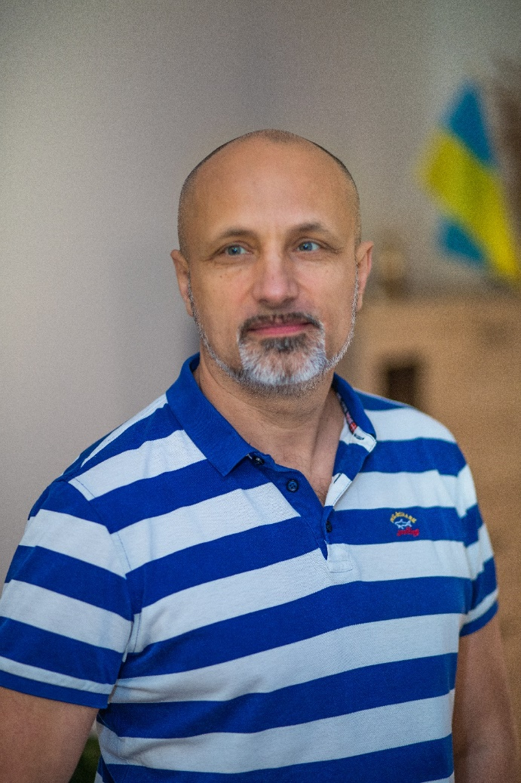


PYTHON+DOCKER: Використання DOCKER&Docker-compose у PYTHON проектах
Introduction
Костянтин Зівенко
python backend developer in waylight.me
тренер курсу «python developer» в CBS
посилання на профіль тут
посилання на профіль тут
ITVDN
Information Technology Video Developer Network https://itvdn.com

Slide 3
PYTHON+DOCKER: Використання DOCKER&Docker-compose у PYTHON проектах
Що ми отримаємо в результаті:
Загальне розуміння використання docker: для чого і як?
Встановимо всі необхідні інструменти для використання docker і docker-compose
Створимо тренувальний python-проект, який будемо запускати в docker-контейнері
Розширимо проект для роботи із базою даних:
Загальне розуміння використання docker-compose: для чого і як?
Розгорнемо сервер бази даних PostgreSQL в іншому контейнері і навчимось запускати все це так, щоб наш застосунок працював з БД.
Фіналізуємо проект – додамо клієнт PgAdmin для зручної роботи з БД на етапі розробки в додатковому контейнері.
Побудована нами структура буде носити загальних характер і може бути використана як основа для інших python-проектів які будуть використовувати docker-контейнерізацю.
ITVDN
Information Technology Video Developer Network https://itvdn.com

Slide 4
PYTHON+DOCKER: Використання DOCKER&Docker-compose у PYTHON проектах
Заняття 1: створення базового проекту і встановлення необхідних сервісів.
Загальна постановка завдання на проект.
Реєстрація бота в Telegram і створення файла .env
Формування загальної структури проекту і розуміння складових частин.
Створення settings.py і знайомство з модулем python-dotenv.
Написання коду ехо-бота і знайомство з модулем aiogram.
Запуск першого варіанта бота і тестування його роботи.
Встановлення платформи docker і перевірка коректності встановлення.
Побудована нами структура буде носити загальних характер і може бути використана як основа для інших python-проектів які будуть використовувати docker-контейнерізацю.
ITVDN
Information Technology Video Developer Network https://itvdn.com

Slide 5
PYTHON+DOCKER: Використання DOCKER&Docker-compose у PYTHON проектах
Що буде робити наш проект:
Ми напишемо базовий ехо-бот для Telegram. Далі ми додамо функціонал при якому наш бот буде зберігати в БД для кожного звернення користувачів деякі атрибути користувача, а також дату і час відправки повідомлення.
Для створення телеграм-бота використаємо пакет aiogram, працювати з PostgreSQL будемо з використанням пакету psycopg2.
Все це буде розгорнуто в контейнерах (окремо проект, окремо БД) і організована взаємодія між контейнерами.
Наш проект буде абсолютно схематичним – він нам потрібен лише для демонстрації використання технології і принципів роботи з нею. Але він може бути в майбутньому розширений Вами за бажанням до системи з більш корисним функціоналом.
ITVDN
Information Technology Video Developer Network https://itvdn.com

Slide 6
PYTHON+DOCKER: Використання DOCKER&Docker-compose у PYTHON проектах
Перші кроки:
Створюємо новий репозиторій на GitLab, клонуємо локально
Створюємо:
Віртуальне оточення, активуємо
Файл /.gitignore. Обов’язково включаємо в нього файл /.env – в ньому ми будемо зберігати токени і іншу ключову інформацію (в форматі KEY=VALUE), яка не повинна попасти в репозиторій і взагалі не повинна бути доступною і явною. Ці значення будуть передаватись в код через змінні оточення операційної системи, про це ми поговоримо пізніше. Хорошою практикою є створити в корені файл з ім’ям, наприклад, .env.example, який повторює зміст файлу .env, але без значень VALUE. Це дає можливість сторонній людині розуміти імена в набір параметрів, які повинні бути в його .env файлі
Файл /.env.example
Встановлюємо пакет aiogram (ми будемо його використовувати для створення ехо-бота)
Встановлюємо пакет python-dotenv (він допоможе нам зчитувати пари ключ-значення з файла .env і встановлювати їх як змінні оточення операційної системи). Докладніше про роботу з пакетом тут.
Реєструємо свого бота у BotFather. Для цього:
Переходимо за посиланням. Відкриваємо Telegram (ви повинні бути зареєстровані і авторизовані).
Відправляємо команду створити новий бот - /newbot
За запрошенням бота вводите назву вашого бота. Потім – username. Виконуйте команди бота і ви отримаєте токен доступу до HTTP API Telegram (щось на кшталт - 2948518349:AACNdTR4-d8saW9NnxU5TZxxvWlXL_LUCQQ). Зберігайте його в секреті.
Внесіть до файлу .env рядок BOT_TOKEN=значення_вашого_токена
Внесіть до файлу .env.example рядок BOT_TOKEN=
Зафіксуйте залежності – створіть файл requirements.txt (pip freeze > requirements.txt)
ITVDN
Information Technology Video Developer Network https://itvdn.com

Slide 7
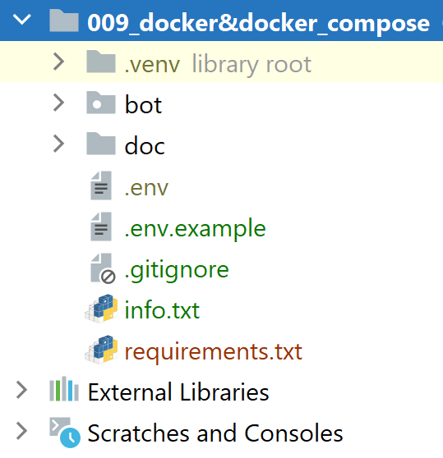
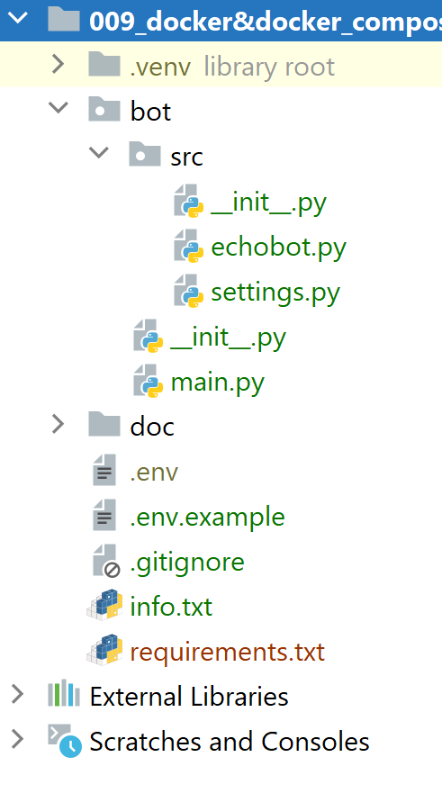
PYTHON+DOCKER: Використання DOCKER&Docker-compose у PYTHON проектах
Структура проекту:
На верхньому рівні у нас будуть всі “допоміжні файли”, які мають відношення до всього проекта – файл залежностей (requirements.txt), файл з змінними оточення (.env) і приклад з його створення (.env.example), .gitignore та, можливо, інші файли і папки які мають відношення до всього проекта (або просто для чогось вам потрібні – як моя папка з doc/ з матеріалами для вас). Трохи пізніше у нас тут з’являться ще деякі файли і папки. Тут же створена окрема папка де буде розташований код бота і все що буде мати відношення саме до нього.
В середині папки bot/ - буде папка src/ - де буде знаходитись весь код, який має відношення до проекта. На цьому ж рівні будуть знаходитись файли, які мають відношення виключно до бота – трохи пізніше ми додамо їх. Також тут же створимо файл main.py – який фактично буде запускати нашого бота.
ВАЖЛИВО!
Наше завдання – не написати бота і не вивчити роботу пакета aiogram, а лише розібратися із загальною структурою проекта і до чого тут docker). Тому уваги самому боту приділяти не будемо, лише загальній структурі проекту.
ITVDN
Information Technology Video Developer Network https://itvdn.com

Slide 8
PYTHON+DOCKER: Використання DOCKER&Docker-compose у PYTHON проектах
Структура застосунку (папка bot/):
Завдання файла main.py – бути на «найвищому» рівні і запускати додаток
В додатку є файл settings.py, в якому зібрані всі налаштування застосунка – саме він завантажує і отримує всі необхідні дані (зчитуючи за допомогою пакету dotenv і os) з environment variables, в ньому ми налаштовуємо logging і будь-які налаштування, які необхідні для нормального функціонування вашого застосунку зручно тримати в одному місті. Все, що буде необхідно для роботи вашого коду в інших модулях з точки зору налаштувань – створюйте\отримуйте тут і імпортуйте звідси в інших модулях (приклад – BOT_TOKEN, який зберігаеться в .env, завантажується в файлі settings.py за допомогою функції load_dotenv() у змінні оточення операційної системи, а потім зчитується з них за допомогою модуля os до застосунка і зберігається у константі BOT_TOKEN. У модулі echobot.py, де цей параметр необхідний для об’єкта bot ця константа імпортується з модуля settings)
Запропонована структура не є ідеальною і єдиною можливою. Більше того, зазвичай фреймворки накладають свої вимоги до структури проекту яких повинен дотримуватися розробник. Але – розділення коду на застосунки і обособлення застосунків, розташування домоміжних файлів в корні застосунку, створення окремого модулю settings.py з налаштуваннями застосунку – зустрічається як патерн дуже часто.
ITVDN
Information Technology Video Developer Network https://itvdn.com

Slide 9
PYTHON+DOCKER: Використання DOCKER&Docker-compose у PYTHON проектах
Запуск бота:
Так як сьогодні заняття – не про створення бота, а про використання docker (просто потрібен якийсь нескладний працюючий застосунок і імітація процеса розробки), я не буду ретельно пояснювати як працює код бота. Просто скопіюйте собі мій код, по ходу роботи ми проговоримо основні моменти, але без занурення.
Для запуска у себе вам необхідно зареєструвати свого чат-бота у Telegram (слайд презентації «Перші кроки») і внести значення отриманого токена у змінну BOT_TOKEN вашого файла .env (це також пояснювалось на слайді «Перші кроки»).
Після цього – перейдіть в папку bot/ і командою python .\main.py запустіть вашого бота
Після цього перейдіть в телеграм, знайдіть вашого бота за назвою яку ви вводили при його створенні (наприклад - username), введіть /start ( або нажміть кнопку) – бот з вами привітається і далі буде віддзеркалювати кожне ваше повідомлення.
Вважаємо що на цьому етапі бот створений і ми готові просуватися далі.
ITVDN
Information Technology Video Developer Network https://itvdn.com

Slide 10
PYTHON+DOCKER: Використання DOCKER&Docker-compose у PYTHON проектах
Встановлення docker:
Для використання наступних дій нам необхідно мати встановлений Docker
Якщо у Вас Windows – опис встановлення тут
Якщо у Вас macOS – опис встановлення тут
Якщо у Вас Linux - опис встановлення тут
ITVDN
Information Technology Video Developer Network https://itvdn.com

Slide 11
PYTHON+DOCKER: Використання DOCKER&Docker-compose у PYTHON проектах
Заняття 2: знайомство з платформою docker.
Теорія: що таке віртуалізація\контейнерізація і для чого це використовується.
Віртуалізація: розуміння і використання.
Контейнерізація: розуміння і використання.
Що таке docker: загальне розуміння.
Архітектура docker.
Знайомство із складовими частинами платформи docker.
Як працю docker. Теорія.
Як створити docker-образ. Dockerfile
Структура Dockerfile і основні інструкції Dockerfile.
Пишемо Dockerfile для нашого проекта.
Домашнє завдання – робота з основними командами CLI Docker.
ITVDN
Information Technology Video Developer Network https://itvdn.com

Slide 12
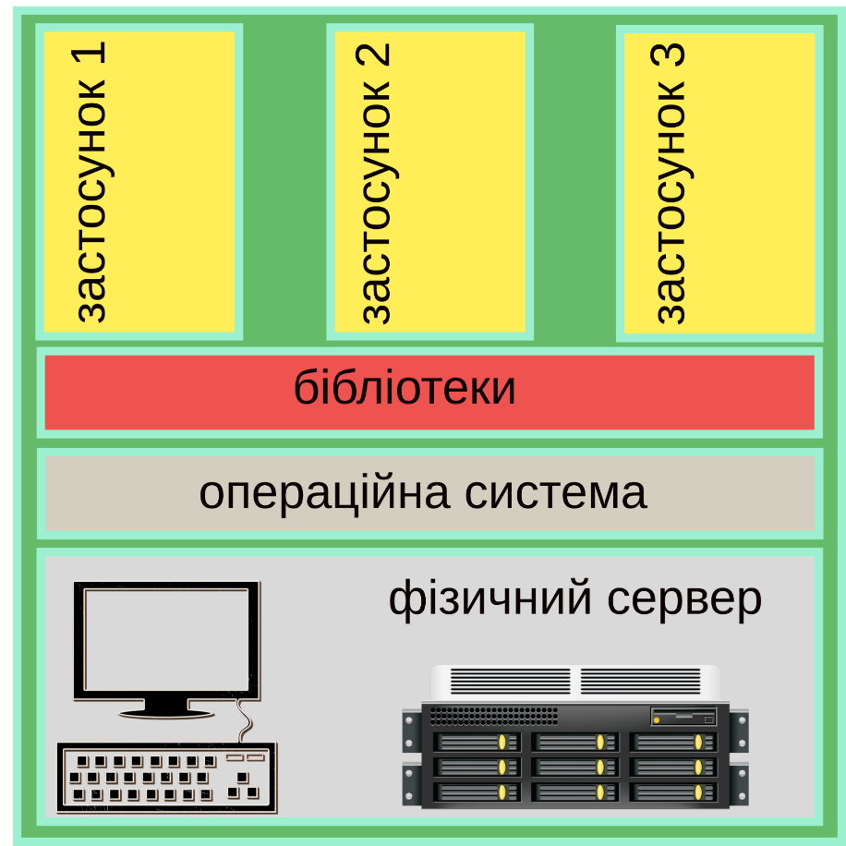
PYTHON+DOCKER: Використання DOCKER&Docker-compose у PYTHON проектах
Теорія. Що таке віртуалізація\контейнерізація і для чого.
Здорово розгортати окремий застосунок на окремому сервері – він буде налаштований лише під цей застосунок. Але – як правило потужності сервера значно перевищують потреби застосунка. І це буде надто дорого.
Тому на сервері розгортаються декілька (можливо – сотні і тисячі) різноманітних застосунків.
Це може бути так, як на малюнку. Але при цьому кожен застосунок потребує свої налаштування оточення – бібліотеки, змінні оточення… Ви вже розумієте що для ізоляції python проекта можна використовуати віртуальні середовища. Але це досить слабка ізоляція – яка працює в світі python. А якщо у вас 1000 розроблених на різних мовах, працюючих у різних оточеннях із абсолютно різними вимогами до ресурсів.
Ви розумієте всю біль адміністратора такого сервера? Ця проблема вимагала вирішення.
ITVDN
Information Technology Video Developer Network https://itvdn.com

Slide 13
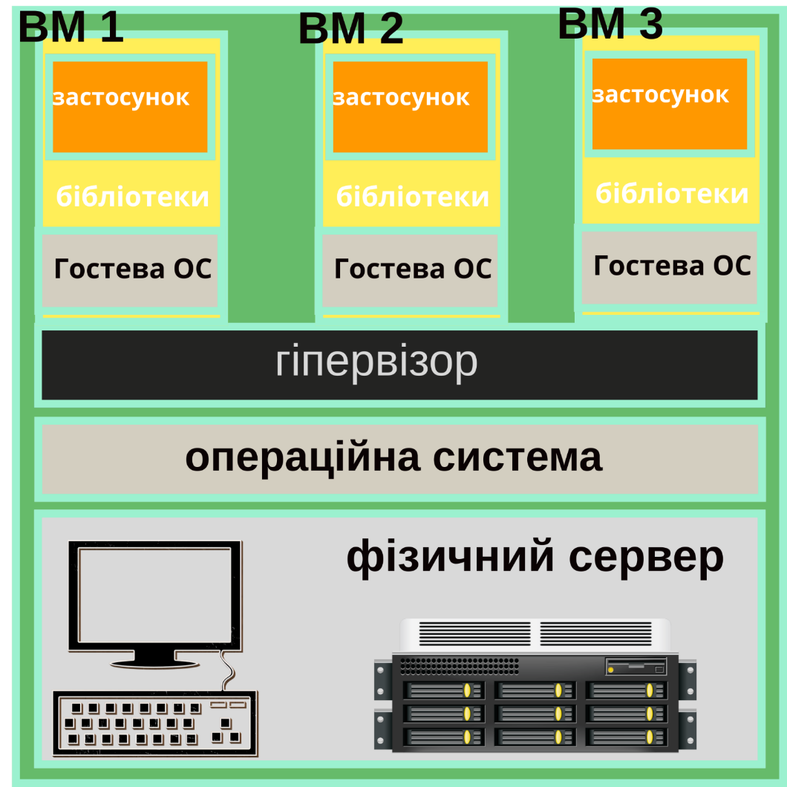
PYTHON+DOCKER: Використання DOCKER&Docker-compose у PYTHON проектах
Теорія. Що таке віртуалізація і для чого.
Завдання може бути ще більш ускладненим – світ має не оду операційну систему. І застосунки можуть вимагати для розгортання абсолютно різні операційні системи.
На щастя потужність серверів постійно зростала, а інженерна думка на стояла на місті.
З’явились технології віртуалізації – які дозволяють на одному сервері мати декілька «віртуальних машин» - кожна із своєю операційною системою і оточенням – під кожний застосунок (або групу застосунків).
Дуже зручно – але досить складно і «тягне» багато ресурсів – кожна віртуальна машина має свою повноцінну ОС. Доречи – це ще і вартість ліцензії.
ITVDN
Information Technology Video Developer Network https://itvdn.com

Slide 14
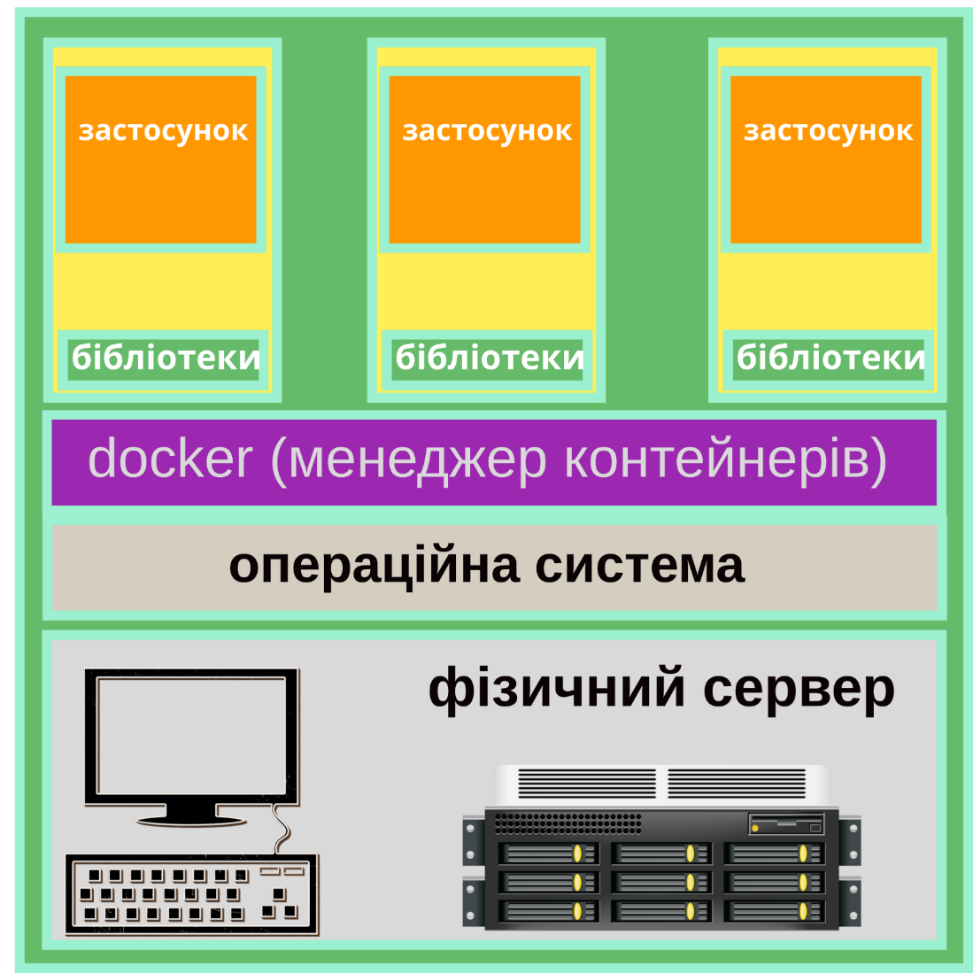
PYTHON+DOCKER: Використання DOCKER&Docker-compose у PYTHON проектах
Теорія. Що таке контейнерізація і для чого.
Існує інша технологія створення індивідуальних умов розгортання і ефективної утилізації потужностей серверів – контейнеризація. При цьому на ОДНІЙ базовій ОС розгортається менеджер контейнерів (наприклад – на ОС Linux встановлюється docker). А після цього розгортаються контейнери із застосунками.
Контейнери – значно менші ніж віртуальні машини. Тобто на одному і тому ж сервері можна розгорнути значно більше контейнерів, ніж віртуальних машин.
Завдяки тому що вони невеликі, вони створюються і видаляються значно швидше ніж ВМ. Це відкриває шлях до короткочасного використання – «підняти сервер на одну хвилину» для виконання якогось завдання.
ITVDN
Information Technology Video Developer Network https://itvdn.com

Slide 15
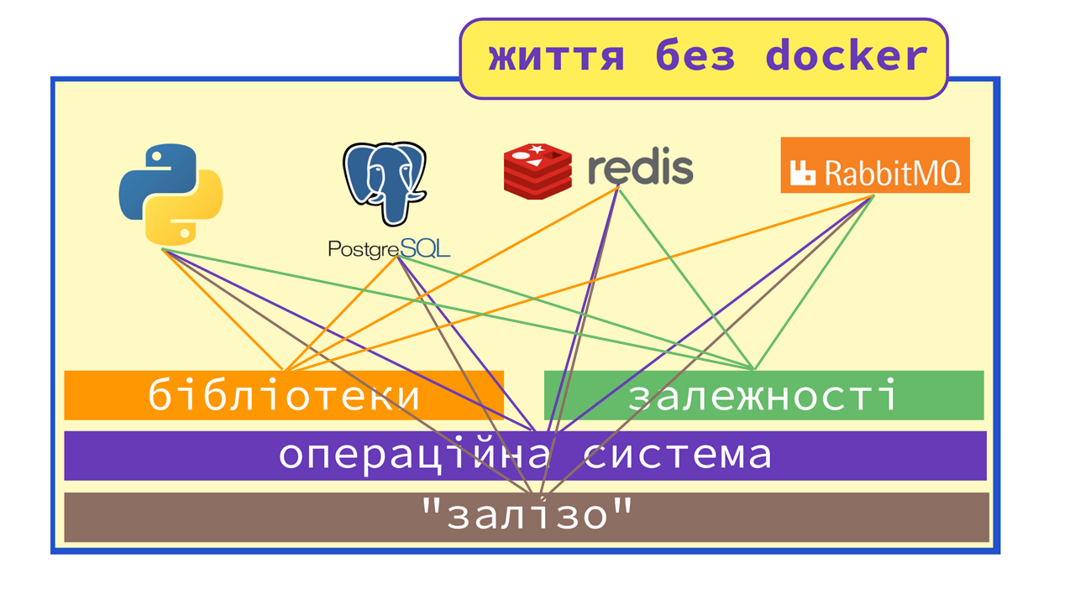
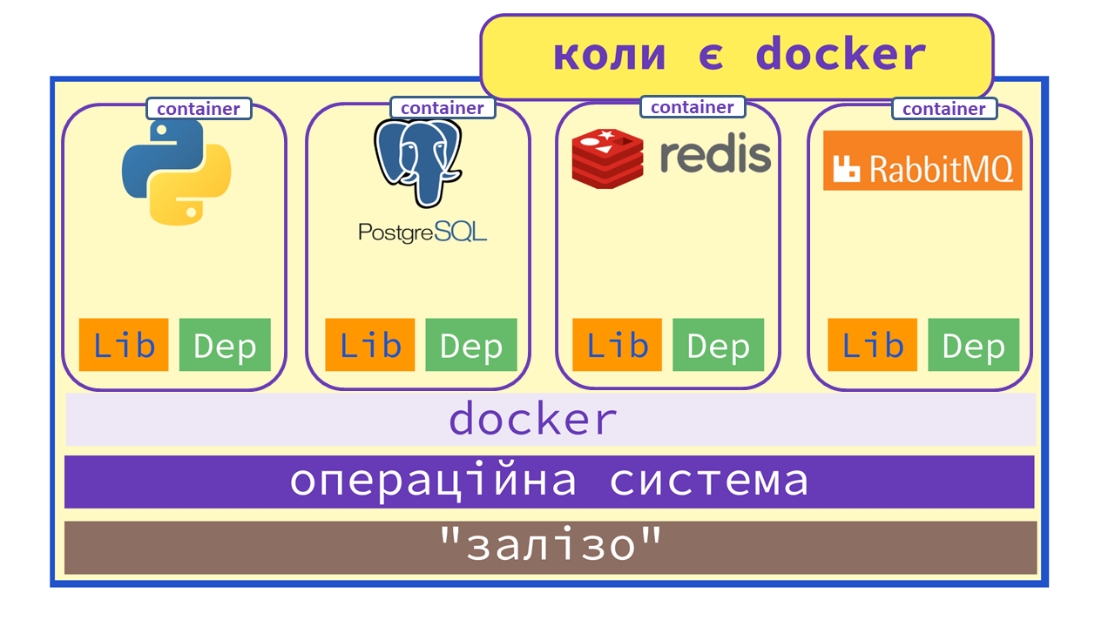
PYTHON+DOCKER: Використання DOCKER&Docker-compose у PYTHON проектах
Docker. Теорія.
Docker- платформа, яка для вирішення проблеми залежностей використовує технологію контейнерізації. Він розташовує кожен із компонентів в окремі ізольовані середовища, які називаються «контейнерами», з їхніми персональними залежностями. Усі ці контейнери все ще мають одне ядро.
Питання «що краще» при порівнянні технологій контейнеризації і віртуальних машин не актуальне: це різні технолгії із своїми перевагами, недоліками і областями використання. Сучасні технології побудови інфраструктури виористовують обидві технології разом: на фізичних серверах розгортають декілька віртуальних машин, в кожній з яких розгортають контейнери Docker.
ITVDN
Information Technology Video Developer Network https://itvdn.com

Slide 16
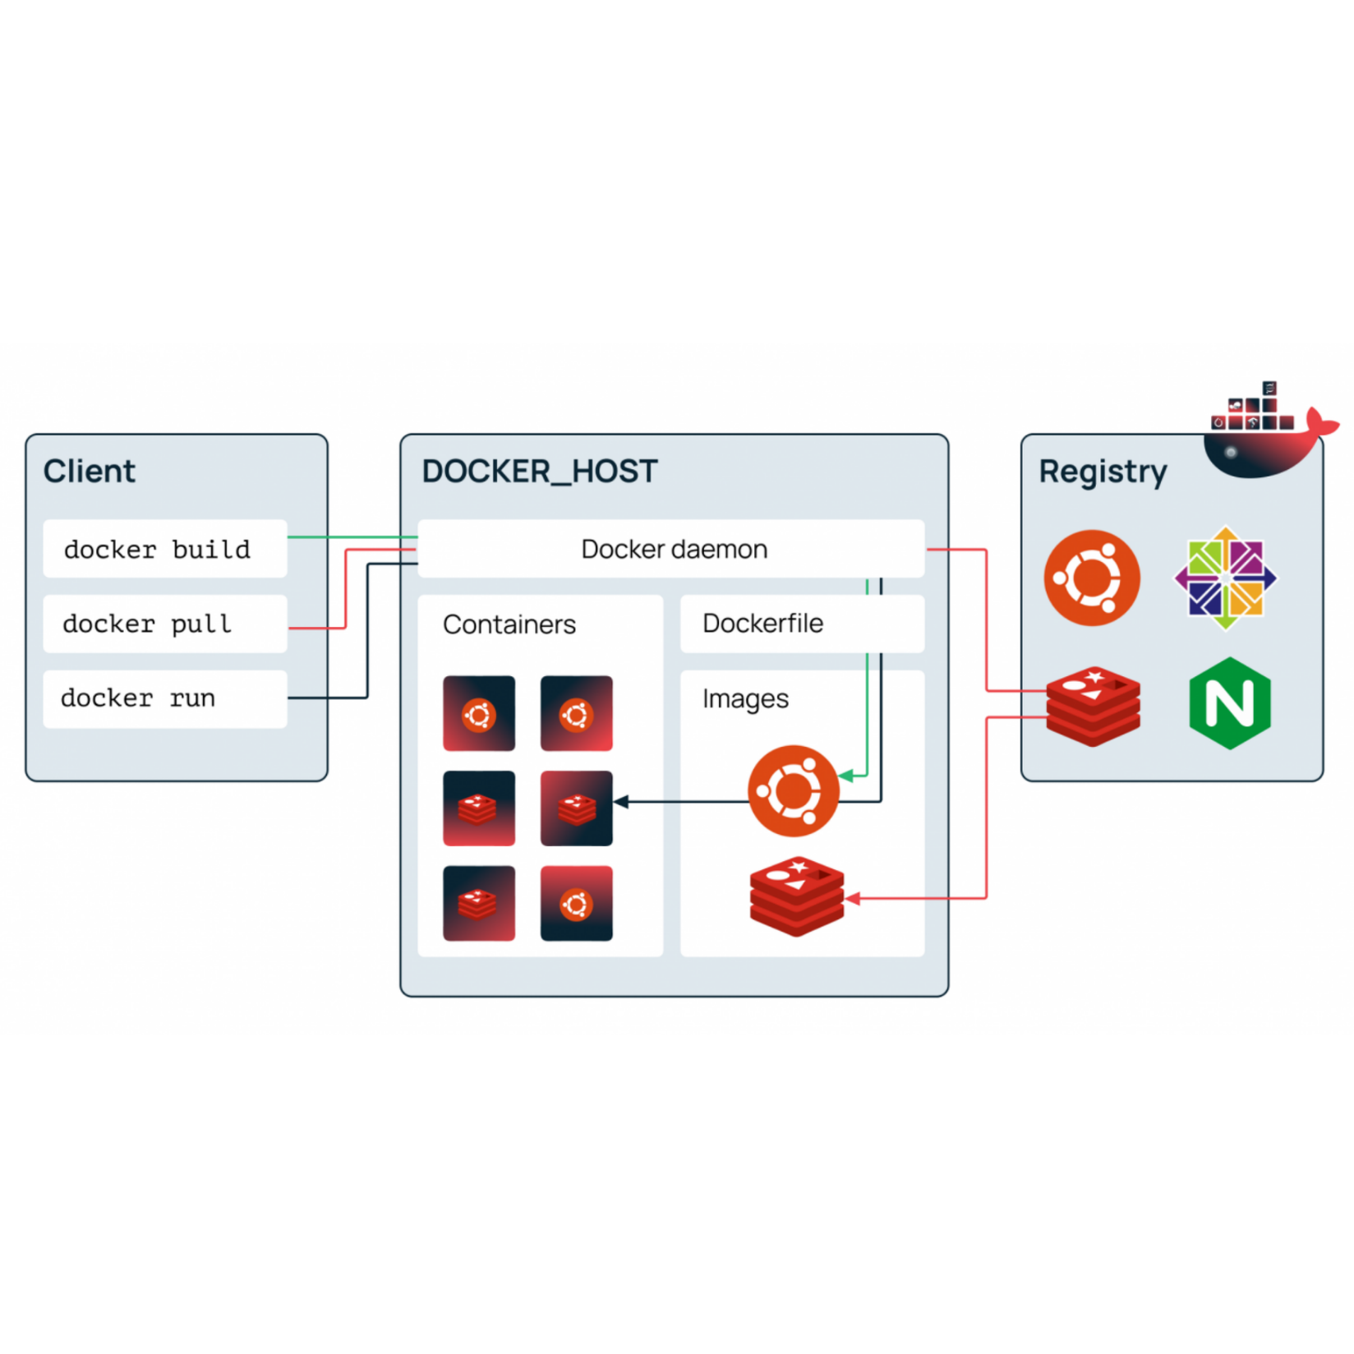
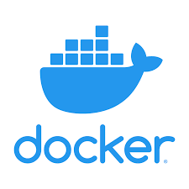
PYTHON+DOCKER: Використання DOCKER&Docker-compose у PYTHON проектах
Теорія. Архітектура Docker.
ITVDN
Information Technology Video Developer Network https://itvdn.com

Slide 17
PYTHON+DOCKER: Використання DOCKER&Docker-compose у PYTHON проектах
Теорія. Архітектура Docker.
Docker Platform
Це программа, яка дає нам можливість пакувати застосунки в контейнери та запускати їх на серверах.
Docker Engine
Це клієнт-серверна програма, буває в двох варіантах – Docker Community Edition (CE) і Docker Enterprise. Ми будем користуватися CE варіантом, він безкоштовний. Другий варіант дає додаткові можливості для підтримки складних систем.
Docker Client
Це основний інструмент взаємодії з Docker. Так, при роботі з командним рядком Docker (Docker CLI) – в термінал вводять команди, які починаються словом docker, звертаються саме до клієнта. Далі вже клієнт працює з API Docker для відпраки команд демону Docker.
Docker Daemon
Це сервер Docker, який очікує запити до API Docker. Демон Docker керує образами, контейнерами, мережами і томами.
Docker Volumes
Тома Docker є найбільш переважним механізмом постійного зберігання даних які споживаються або генеруються додатками.
Docker Repository
Репозиторієм Docker називають набір образів Docker, деякі з яких мають однакові імена та різні теги. Теги – це ідентифікатори образів. Зазвичай у репозиторіях зберігаються різні версії тих самих образів.
ITVDN
Information Technology Video Developer Network https://itvdn.com

Slide 18
PYTHON+DOCKER: Використання DOCKER&Docker-compose у PYTHON проектах
Теорія. Архітектура Docker.
Docker Networking
Це механізм, який дозволяє організовувати зв’язок між контейнерами Docker. З’єднані за допомогою мережі контейнери можуть виконуватися на тому самому хості або на різних хостах. Докладніше про це тут.
Docker Compose
Це інструмент, який спрощує розгортання програм, для роботи яких потрібно декілька контейнерів Docker. Docker Compose дозволяє виконувати команди, які описуються у файлі docker-compose.yml. Інтерфейс командного рядка Docker Compose спрощує взаємодію з багатоконтейнерними програмами. Встановлюється тоді коли ви встановлюєте Docker.
Docker Swarm
Це рішення яке призначене для управління контейнерними розгортаннями (є термін спеціальний – «оркестрація контейнерів»). Ми не будемо цім користуватися і якщо ви дуже добре не розумієте для чого вам це – не чіпайте)
Docker Services
Це різні частини розподіленої програми. Документація говорить про це так: сервіси це лише «контейнери в продакшені». В межах сервісу виконується лише один образ, але сервіс визначає те, як саме виконується образ. Наприклад – які порти використовувати, скільки реплік контейнера треба мати щоб забезпечити необхідну потужність і т.д. Маштабування сервісів передбачає зміну кількості екземплярів контейнера, в яких працює певна програма, завдяки чому сервісу надається стільки системних ресурсів, скільки йому потрібно для вирішення завдання.
ITVDN
Information Technology Video Developer Network https://itvdn.com

Slide 19
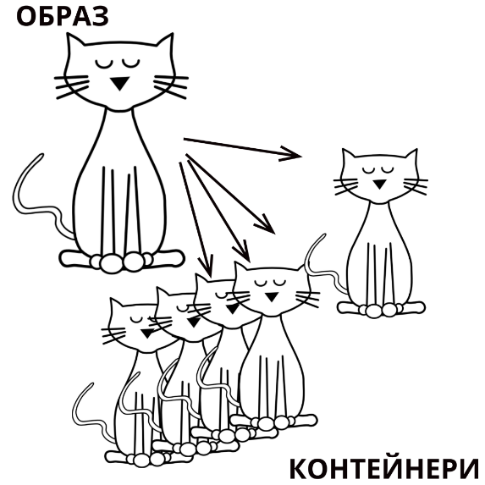
PYTHON+DOCKER: Використання DOCKER&Docker-compose у PYTHON проектах
Docker. Теорія.
Docker створює контейнер з образу. Образ – це як щаблон програми та її середовища. Ми можемо розгортати кілька контейнерів з образу. Образ містить усе необхідне для запуску програми, для якої він створений, включаючи вихідний код, бібліотеки, файли конфігурації та змінні середовища. Docker-контейнер є екземпляром цього образу під час виконання.
Образ Docker — це надпотужний механізм, коли йдеться про масштабування вашої програми. З одного зображення можна запускати скільки завгодно контейнерів — усі контейнери підтримуватимуть однакові залежності. Якщо ви використовуєте оркестратор контейнерів, як -от Kubernetes , вам потрібно просто вказати, скільки контейнерів ви хочете для певного зображення, і оркестратор створить і підтримуватиме їх на всіх ваших серверах Docker.
Тобто – щоб запустити наш застосунок у контейнері – нам потрібен образ. Для того щоб створити образ на платформі Docker використовується Dockerfile. Що це за файл і як його створити – дивимось далі.
ITVDN
Information Technology Video Developer Network https://itvdn.com

Slide 20
PYTHON+DOCKER: Використання DOCKER&Docker-compose у PYTHON проектах
Теорія. Як створити Docker образ.
Образи Docker є результатом процесу їх складання, а контейнери Docker - це образи, що виконуються. У самому серці Docker є файли Dockerfile. Подібні файли повідомляють Docker, як збирати образи, на основі яких створюються контейнери. Кожному образу Docker відповідає файл, який називається Dockerfile. При запуску команди docker build для створення нового образу мається на увазі, що Dockerfile знаходиться у поточній робочій директорії. Якщо цей файл знаходиться в іншому місці, його розташування можна вказати з використанням прапора -f. Контейнери складаються з шарів. Кожен шар, крім останнього, що знаходиться поверх решти, призначений тільки для читання. Dockerfile повідомляє системі Docker про те, які шари та в якому порядку треба додати в образ. Кожен шар, насправді, це лише файл, який описує зміну стану образу у порівнянні з тим станом, в якому він перебував після додавання попереднього шару. У Unix, до речі, практично все, що завгодно – це файл. Базовий образ - це те, що є вихідним шаром (або шарами) образу, що створюється. Базовий образ ще називають батьківським.
Про Dockerfile
У файлах Dockerfile містяться інструкції щодо створення образу. З них, набраних великими літерами, починаються рядки цього файлу. Після інструкцій йдуть їхні аргументи. Інструкції, при збиранні образу, обробляються зверху донизу.
Шари у підсумковому образі створюють лише інструкції FROM, RUN, COPY, ADD.
ITVDN
Information Technology Video Developer Network https://itvdn.com

Slide 21
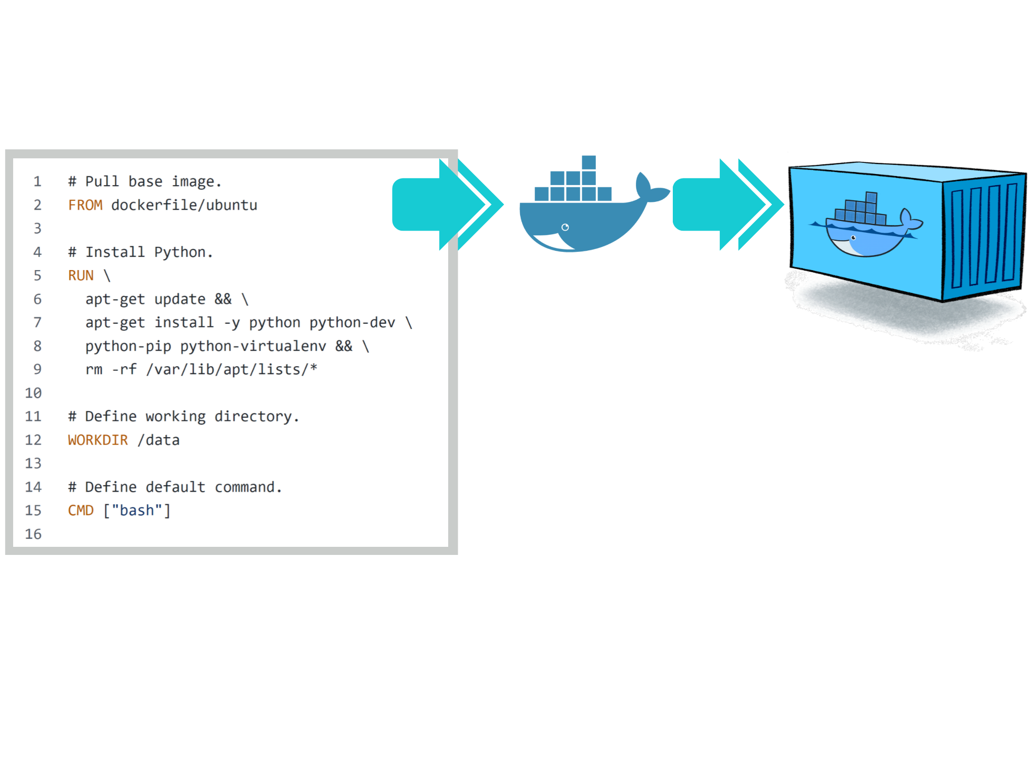
PYTHON+DOCKER: Використання DOCKER&Docker-compose у PYTHON проектах
Dockerfile. Теорія.
Файл докера — це текстовий файл, написаний у спеціальному форматі, який може зрозуміти докер. Формат файла:
# коментар
Інструкція аргумент
Інструкції нечутливі до регістру, але прийнято писати великими буквами.
Документація тут.
Dockerfile повинен мати одну з команд – CMD або ENTRYPOINT. Ці інструкції визначають яка команда виконується під час запуска контейнера. Якщо немає – команда успадковується з базового образу (у прикладі базовий образ це )
У разі використання контейнера як виконуваного файлу – слід визначити ENTRYPOINT.
CMD слід використовувати як спосіб визначення аргументів за замовчуванням для команди ENTRYPOINT або для виконання команд у контейнері коли під час запуску не передаються зовнішні аргументи (докладніше про це буде далі).
Якщо контейнер запускається з передачою аргументів – то CMD заміняється цими аргументами.
ITVDN
Information Technology Video Developer Network https://itvdn.com

Slide 22
PYTHON+DOCKER: Використання DOCKER&Docker-compose у PYTHON проектах
Dockerfile: загальна структура.
Dockerfile:
Файл Dockerfile містить набір інструкцій, дотримуючись яких Docker збиратиме образ контейнера. Цей файл містить опис базового образу, який буде вихідним шаром образу. Серед популярних офіційних базових образів можна відзначити python , ubuntu , alpine.
У образ контейнера поверх базового образу можна додавати додаткові шари. Робиться це відповідно до інструкції з Dockerfile. Наприклад, якщо Dockerfile описує образ, який планується використовувати для створення вашого web-застосунку, то в ньому можуть бути інструкції для включення проміжного шару таких бібліотек як Django або подібних.
І, нарешті, в образі буде міститися, поверх решти, ще один тонкий шар - програма яку планується запускати і яка буде використовувати всі попередні шари (ОС, Python, бібліотеки)
ITVDN
Information Technology Video Developer Network https://itvdn.com

Slide 23
PYTHON+DOCKER: Використання DOCKER&Docker-compose у PYTHON проектах
Теорія. Як створити Docker образ.
Основні інструкції Dockerfile
FROM- Задає базовий (батьківський) образ.
LABEL- Описує метадані. Наприклад, відомості про те, хто створив і підтримує образ.
ENV- Встановлює постійні змінні середовища.
RUN- Виконує команду і створює шар образу. Використовується для встановлення контейнера пакетів.
COPY- Копіює в контейнер файли та папки.
ADD- копіює файли та папки в контейнер, може розпаковувати локальні .tar-файли.
CMD— описує команду з аргументами, яку потрібно виконати, коли контейнер буде запущений. Аргументи можуть бути перевизначені під час запуску контейнера. У файлі може бути лише одна інструкція CMD.
WORKDIR- Задає робочу директорію для наступної інструкції.
ARG— задає змінні передачі Docker під час складання образу.
ENTRYPOINT— надає команду з аргументами виклику під час виконання контейнера. Аргументи не перевизначаються.
EXPOSE- Вказує на необхідність відкрити порт.
VOLUME- Створює точку монтування для роботи з постійним сховищем.
ITVDN
Information Technology Video Developer Network https://itvdn.com

Slide 24
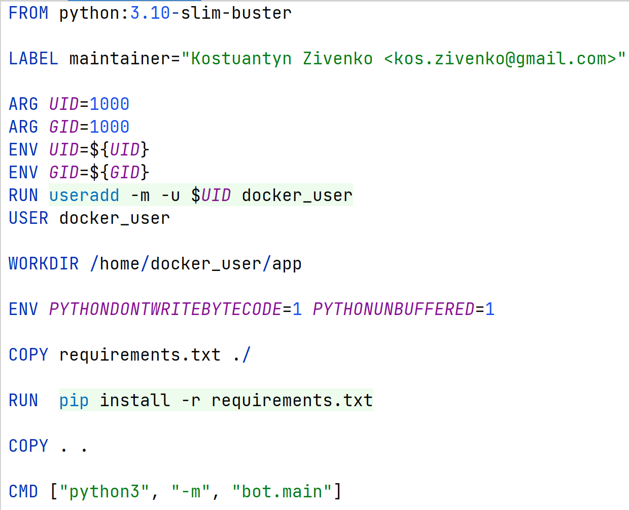
PYTHON+DOCKER: Використання DOCKER&Docker-compose у PYTHON проектах
Практика. Пишемо наш Dockerfile.
Основна документація тут
Тут можемо найти – що таке python:3.10-slim-buster
Ці рядки необхідні для створення користувача, який не є рутом (за замовченням – в докері всі команди виконуюються з-під рута). Можна і без цього, але… Докладно тут (вибачте що російською)
Встановлюємо робочу директорію проекту для наступних директив
Встановлюємо змінні середовища – PYTHONDONTWRITEBYTECODE – гарантує що python не буде створювати файли .pyc
PYTHONNUNBUFFERED – відповідає за відключення буферизації виводу (output) – тобто ми зможемо бачити вихідні дані нашого додатку в реальному часі
Копіюємо з нашої робочої директорії в робочу директорію проекту файл залежностей
Встановлюємо залежності
Копіюємо в робочу директорію проекту (WORKDIR) контейнера наш код
Описали команду, яка повинна виконуватися при запуку контейнера
ITVDN
Information Technology Video Developer Network https://itvdn.com

Slide 25
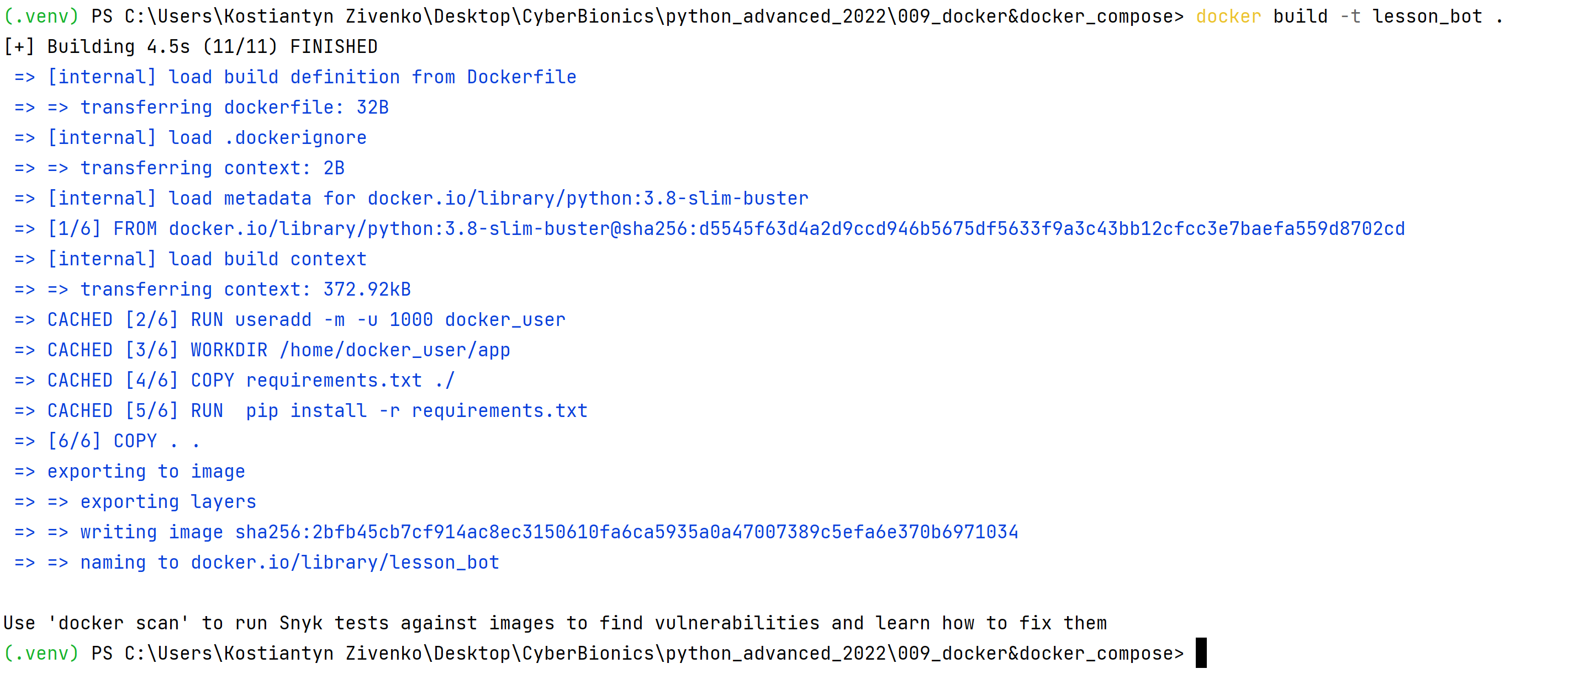
PYTHON+DOCKER: Використання DOCKER&Docker-compose у PYTHON проектах
Практика. Пишемо наш Dockerfile.
Далі – все просто) (я вважаю що Ви встановили Docker як було вказано у посиланнях раніше в цій презентації)
Спочатку необхідно «зібрати» образ, або «збілдати» образ). Для цього в консолі, яка запущена в папці вашого проекту, виконайте команду:
docker build –t <name_for_image> .
(докладно про формат команди тут) - <name_for_image> - придумайте ім’я для свого образу, -t --- створить тег для образу (за замовченням - latest), крапка в кінці (після пробілу!) вказує що шукати Dockerfile необхідно у поточній діректорії.
Ви побачите приблизно такий вивід в консоль.
ITVDN
Information Technology Video Developer Network https://itvdn.com

Slide 26
PYTHON+DOCKER: Використання DOCKER&Docker-compose у PYTHON проектах
Практика. Пишемо наш Dockerfile.
Вітаю Вас!
Ваш перший образ створено.
Подивитись всі існуючі образи можна командою:
docker images (докладно - тут). Як будете дивитись – запам’ятайте назву образу!
Запускаємо контейнер з нашим застосунком:
docker run –d <image_name> (Докладно - тут). Перевірте роботу чат-бота в Telegram! (або - docker container create [OPTIONS] IMAGE [COMMAND] [ARG...] + docker container start [OPTIONS] CONTAINER [CONTAINER...] )
Подивитись всі працюючи контейнери (ну і їх назви, ID, статус і т.д.):
docker ps (Докладно - тут) (або - docker container ls [OPTIONS] )
Подивитись логи контейнера (якщо щось іде не так):
docker logs <container_name | container_id> (Докладно тут) (або - docker container logs [OPTIONS] CONTAINER )
Зупинити роботу контейнера
docker stop <container_name | container_ID> (Докладно тут) (або - docker container stop [OPTIONS] CONTAINER [CONTAINER...] )
Видалити контейнер
docker rm <container_name | container_ID> (Докладно тут) (або - docker container rm [OPTIONS] CONTAINER [CONTAINER...] )
Практична вправа:
Подивіться всі образи на вашому компьютері
Запустіть новий контейнер з створеного образу
Подивіться всі працюючи контейнери
Зупиніть працюючі контейнери
Подивіться ВСІ наявні контейнери (і працюючі і не працюючі)
Підказка: команда docker ps –a
Перезапустіть зупинений, але існуючий контейнер
Команда docker restart <container_name | container_ID>
Докладно тут
Знову подивіться на список ВСІХ наявних контейнерів. Зверніть увагу на зміну статусу запущеного на попередньому кроці контейнеру.
Зупиніть працюючий контейнер
Видаліть ВСІ існуючи контейнери
ITVDN
Information Technology Video Developer Network https://itvdn.com

Slide 27
PYTHON+DOCKER: Використання DOCKER&Docker-compose у PYTHON проектах
Заняття 3: розвиток нашого проекту. Як працюють декілька контейнерів в одному проекті і для чого.
Розбираємо помилки і питання при роботі з CLI Docker.
Працюємо «в середині контейнера». Як зберігати секрети і конфиденційну інформацію.
Плануємо розвиток нашого проекту: додаємо роботу з БД postgreSQL. Модуль psycopg2.
Docker, теорія: аспекти сумісної роботи декількох контейнерів:
Співставлення портів: ports
Співставлення томів і створення постіних томів для зберігання даних: volumes
Docker networking: як спілкуються контейнери
Bridge\Host\None\власні мережі
DNS
Консолідуємо теорію для вирішення завдань розвитку проекта. DockerHub.
Docker compose: розуміння. CLI docker-compose.
Файл docker-compose.yaml – розуміння і загальна структура, основні інструкції.
Створюємо docker-compose.yaml для нашого проекту.
ITVDN
Information Technology Video Developer Network https://itvdn.com

Slide 28
PYTHON+DOCKER: Використання DOCKER&Docker-compose у PYTHON проектах
Практика. Про секрети і файл .dockerignore.
Пропоную Вам під час коли контейнер запущений і працює зробити наступне:
запустіть в контейнері bash і походить в середині – подивіться як там все))) Команда: docker exec –ti <container_name | container_ID> bash (або docker container exec [OPTIONS] CONTAINER COMMAND [ARG...] ). Ця команда дозволяє запустити bash у працюючому контейнері, як би ви підключились до віддаленого сервера і працювали через консоль. Можете спробувати запустити, наприклад, python. Вийдіть стандартним завершенням застосунка, який ви запустили (для bash – це команда exit). Докладно про команду тут.
Я прошу Вас звернути увагу, що якщо ви зайдете в папку з вашим проектом в контейнері (в нашому прикладі - /home/docker_user/app) і подивитесь на присутні файли і папки з урахуванням скритих (bash команда ls -a), то ви побачите там файл .env з усіма секретами! Це – біда, тому що він присутній у образі і всі, хто його скачають (якщо ви випустите образ у репозиторій в вільний доступ) – всі побачать Ваш файл з секретами. Так краще не робити.
В рамках нашого проекту ми не будемо вирішувати цю проблему (ми вважаємо що наш образ не передбачає вільного обігу), але окреслимо шлях ії вирішення:
для того щоб в образ не попадали якісь директорії і файли (з секретами, або якщо не потрібні для роботи контейнера) – необхідно поряд з Dockerfile (в тому ж каталозі) створити файл .dockerignore. Це звичайний текстовий файл, формат якого за допомогою шаблонів описує назви файлів і папок, які НЕ повинні попадати в образ. Формат – дуже схожий на файл формат файлу .gitignore, докладно це описано тут.
Значення змінних оточення можуть передаватися в контейнер:
під час створення контейнера (наприклад в тілі команди docker container create, опція –env або -e)
Через механізм docker secret (докладний опис тут). Приклади використання цього механізму – шукайте тут.
Висновок:
якщо Ваш образ буде в загальному обігу – обов’язково опікуйтесь секретами.
обов’язково використовуйте .dockerignore для виключення непотрібних в образі файлів і папок.
ITVDN
Information Technology Video Developer Network https://itvdn.com

Slide 29
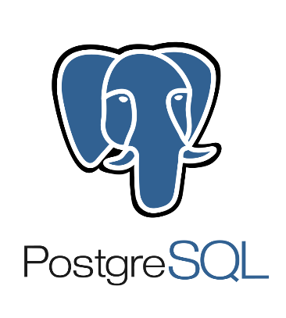
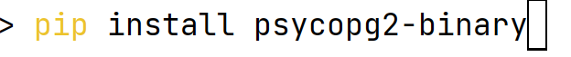
PYTHON+DOCKER: Використання DOCKER&Docker-compose у PYTHON проектах
Подальший розвиток нашого проекту.
На цьому етапі ми створили застосунок – примітивний ехо-бот, для якого створили docker-образ і навчились запускати наш застосунок в контейнері. Це, напевно, може бути цікавим, але зараз ще важко побачити практичний зиск від всього цього.
Для нашого подальшого руху пропоную ускладнити проект – давайте додамо в нього роботу з базою даних. Пропоную зберігати в БД час звертання користувача, ім’я користувача (якщо воно є), його telegram id і текст повідомлення. В якості БД будемо використовувати БД PostgreSQL (документація тут).
Для взаємодії з БД нашого застосунку будемо використовувати модуль psycopg2 – який надає можливість працювати з БД за логікою дуже близькою до того як ми працювали з БД SQLite за допомогою вбудованого модуля sqlite3.
Документація модуля psycopg2 – тут. Так як цей модуль не є вбудованим – треба його встановит за допомою pip. Про встановлення тут.
Встановіть модуль у проекті:
Обов’язково оновіть файл залежностей проекту:
ВАЖЛИВО!
Фактично ми тільки-що розширили залежності проекта, додавши ще одну. При цьому треба заміни образ контейнера, а старий контейнер видалити. Згадайте як ми це робили раніше і зробіть.
ITVDN
Information Technology Video Developer Network https://itvdn.com

Slide 30

PYTHON+DOCKER: Використання DOCKER&Docker-compose у PYTHON проектах
Подальший розвиток нашого проекту.
Далі нам необхідно розгорнути postgresql. Ми з вами пам’ятаємо, що PostgreSQL це БД клієнт-серверного типу, тому для розгортання postgresql нам необхідно розгорнути сервер postgresql. Документація з розгортання та postgresql тут. Це – не саме тривіальне завдання, документація має досить великий обсяг: 17 розділів, які включають в собі близько 112 статей.
Ще одним питанням, яке необхідно вирішити, це збереження даних. При видаленні контейнера видаляються всі збережені в ньому дані. Протягом розвитку застосунку він буде трансформуватись і змінюватись. При цьому буде модифікуватись образ з якого створюється контейнер з нашим застосунком. Старі контейнери будуть видалятись, а нові розгортатись. Ми повинні знайти шлях для збереження даних які протягом роботи застосункуичуватись – наприклад клієнтські дані.
Для того щоб вирішити ці питання нам необхідно знову не деякий час поринути в теорію.
ITVDN
Information Technology Video Developer Network https://itvdn.com

Slide 31
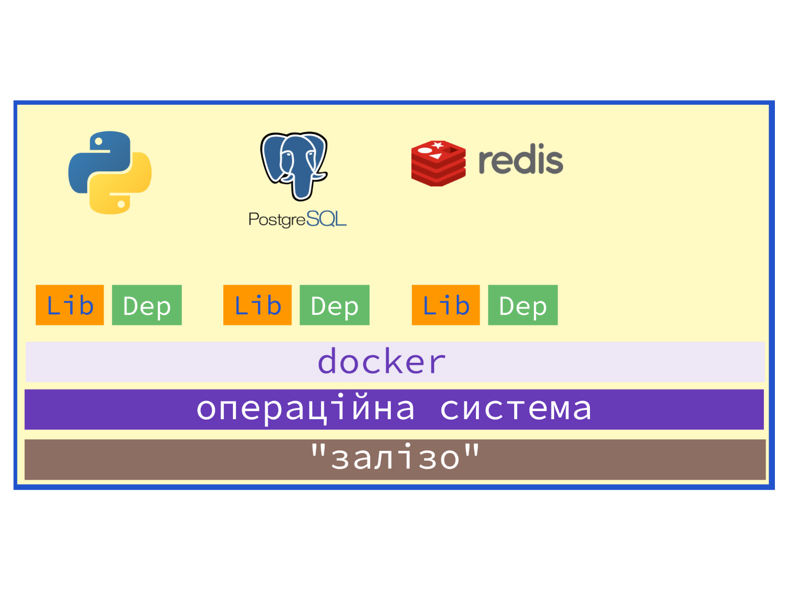
PYTHON+DOCKER: Використання DOCKER&Docker-compose у PYTHON проектах
Docker. Теорія: співставлення портів.
Ми з вами пам’ятаємо, що коли на хості виконуються процеси під керуванням ОС, якщо вони хочуть відправляти\отримувати дані від інших процесів, вони повинні отримати від ОС порт (ціле додатне число), який як номер квартири в будинку буде унікальним адресом цього процесу в рамках цього хоста – і один процес зможе звернутися до іншого.
В нас конструкція дещо складніша – наш хост (docker host) запускає в собі ще декілька контейнерів – які є такими хостами. Щоб зовні звернутись до конкретного застосунка конкретного контейнера, треба щоб той застосунок отримав порт в середині контейнера і співставив його з якимось портом нашого хоста (docker host). Тоді вся інформація яка зовні буде адресуватись на цей порт хоста – буде попадати на співставлений порт контейнера. Ну і навпаки.
Це робиться при запуску контейнера командою:
Port: 7000
Port:5432
Port: 6379
Port: 7000
Port:5432
Port: 6379
Наступна команда запускає контенер з образу my_image з співставленням порта контейнера 5432 з портом хоста 5432
Важливо розуміти: якщо два контейнера в рамках одного хоста будуть намагатись співставлятися з одним і тим же портом хоста – другий контейнер на запуститься, виникне помилка. Порт в контейнері не обов’язково має той же номер що і порт хоста, з яким він співставляється.
ITVDN
Information Technology Video Developer Network https://itvdn.com

Slide 32
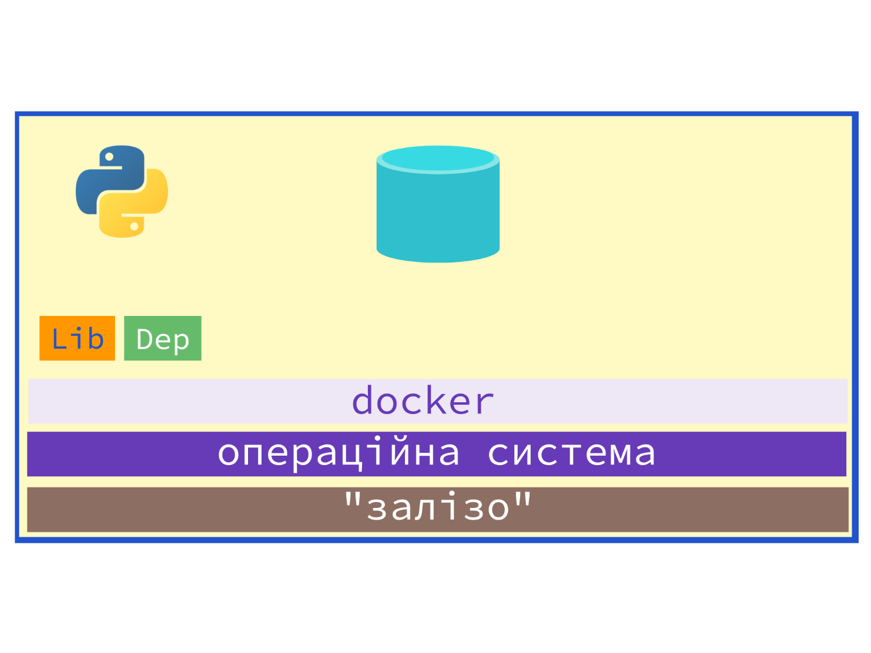
PYTHON+DOCKER: Використання DOCKER&Docker-compose у PYTHON проектах
Docker. Теорія: співставлення томів.
Port: 7000
Точно так, як ми співставляли порти, ми можемо співставляти том (розташування на хості) з місцем у середині контейнера для постійного зберігання:
/app/data
Port: 7000
Наступна команда запустить екземпляр контейнера з образа my_image і співставить папку /app/data на хості з папкою /home/data в середині контейнера:
Такі співставлені тома називають volumes, документація тут.
Вони «живуть окремим життям» - тобто ви можете окремо дивитись всі існуючи на хості volums. Ви можете їх створювати, передивлятись, видаляти.
Звертаю увагу: командний рядок docker може отримувати і виконувати стільки параметрів, скільки вам необхідно. Наприклад так буде виглядати рядок з підключенням volums і співставленням портів:
ITVDN
Information Technology Video Developer Network https://itvdn.com

Slide 33




PYTHON+DOCKER: Використання DOCKER&Docker-compose у PYTHON проектах
Docker. Теорія: docker networking.
Network: brige
Network: host
Ми можемо уявити розгорнуті на docker хості контейнери як окремі компьютери кожен із своєю операційною системою і запущеними процесами. Чому б тоді не створити мережу до якої вони можуть приєднатися? Саме так і робить docker!
Коли ви встановлюєте докер, він автоматично створює три мережі: Bridge, Host і None. З них Bridge є мережею за замовчуванням, до якої приєднується контейнер під час його запуску. Щоб приєднати контейнер до будь-якої іншої мережі, ви можете використати прапорець --network команди запуску.
Мережа Bridge призначає IP-адреси 172.17.XX контейнерам у ній. Щоб отримати доступ до цих контейнерів ззовні, вам потрібно зіставити порти цих контейнерів з портами на хості.
Docker host
Container
172.17.0.2
Container
172.17.0.3
docker0
172.17.0.1
Port: 5000
Container
172.17.0.4
Container
172.17.0.5
Container
Docker host
Network: none
Іншою автоматично створеною мережею є Host . Вибір Host network усуне будь-яку мережеву ізоляцію між хостом докера та контейнерами. Наприклад, якщо ви запускаєте контейнер на порту 5000, він буде доступний на тому самому порту на хості докерів без будь-якого явного зіставлення портів. Єдиним недоліком цього підходу є те, що ви не можете використовувати один і той же порт двічі для будь-якого контейнера.
Нарешті, None мережа тримає контейнер у повній ізоляції, тобто вони не підключені до жодної мережі чи контейнера.
Container
Docker host
ITVDN
Information Technology Video Developer Network https://itvdn.com

Slide 34
PYTHON+DOCKER: Використання DOCKER&Docker-compose у PYTHON проектах
Docker. Теорія: docker networking.
APP
сontainer
172.17.0.2
POSTGRES
container
172.17.0.3
Ви пам’ятаєте – ми могли давати імена контейнерам при створенні? Все це не просто так)
В докері є вбудований DNS (англ. Domain Name System «система домених імен», він працює за адресою 127.0.0.11 , який дає можливість транслювати імена контейнерів в адреси і контейнери можуть зв’язуватись один з одим, використовуючи свої імена.
HOST | IP
APP | 172.17.0.2
POSTGRES | 172.17.0.3
docker0
172.17.0.1
DNS
Server
127.0.0.11
Docker host
Container
172.17.0.2
Container
182.18.0.2
За замовчуванням контейнери приєднуються до однієї мережі. Що ми можемо зробити, якщо нам потрібні два контейнери в окремій мережі?
Ми можемо визначити визначену користувачем мережу для цієї мети, використовуючи наступну команду та призначаючи цю мережу під час запуску контейнерів.
docker0
172.17.0.1
User-def
182.18.0.1
Container
172.17.0.4
Container
182.18.0.3
ITVDN
Information Technology Video Developer Network https://itvdn.com

Slide 35

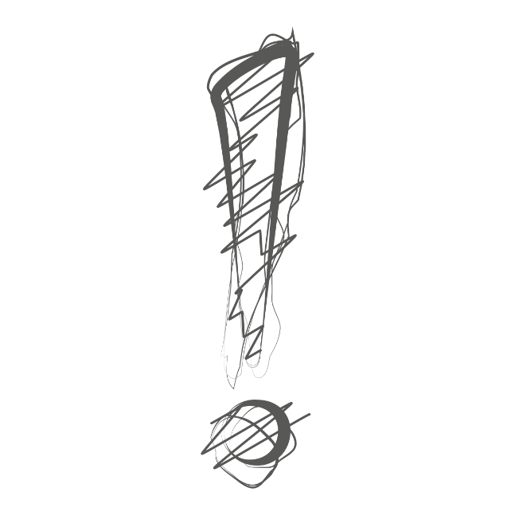
PYTHON+DOCKER: Використання DOCKER&Docker-compose у PYTHON проектах
Розвиток проекту: як вирішити завдання які ми сформулювали на базі docker.
Нагадаю про запланований розвиток нашого проекту – підключити БД postgresql і забезпечити збереження даних незалежно від циклу життя створеного контейнера із застосунком.
Складнощі з якими ми зтикнулися:
Розгортання сервера postgresql – достатньо складна операція (на відміну від використання, як ми побачимо пізніше)
При видаленні контейнера (а це досить рутинна операція, яка відбувається досить часто) – видаляються всі збережені в ньому дані.
Обсяг теоретичних знань, які ми вже отримали, підказує можливий шлях для вирішення:
Ми вже розмовляли про DockerHub. Це репозиторій з готовими образами різноманітних застосунків, для якого більшість розробників ПЗ створюють образи своїх продуктів – для окремого використання, або як основи для створення інших образів користувачами. Ми можемо знайти необхідний нам образ і розгорнути в окремому контейнері. Якщо говорити про postgresql – то образи є на його офіційній сторінці на DockerHub. Ми можемо просто використати необхідний і не витрачати час на детальні налаштування – образ створений розробниками БД і готовий до використання!
Розгорнувши образ БД і образ нашого застосунка на одному docker host ми отримаємо, ніби, два окремих сервера налаштованих під свої застосунки, які підключені до мережі (згадаємо bridge – або можемо створити окрему при необхідності). Можливо нам буде необхідно співставити порти в контейнерах.
Щоб зберігти дані – треба «спвставити томи в контейнері і на хості» - створимо volumes.
Шлях ми намітили, але для зручної його реалізації нам необхідно познайомитись ще з однією концепцією docker: docker compose.
ITVDN
Information Technology Video Developer Network https://itvdn.com

Slide 36
PYTHON+DOCKER: Використання DOCKER&Docker-compose у PYTHON проектах
Docker compose: теорія + практика. Пишемо файл docker-compose.yml
sub-command | дія
up | Створює (перестворює), запускає контейнер та підключає до служби
down | Зупиняє контейнери та видаляє контейнери, мережі, томи та зображення, створені up.
top | Відображає запущені процеси
run | Виконує одноразову команду для служби.
start | Запускає наявні контейнери як служби
stop | Зупиняє роботу контейнерів, не видаляючи. Їх можна почати знову за допомогою docker compose start.
build | побудувати (перебудувати) сервіс
logs | Відображає логи для служб (служби)
rm | Видаляє контейнери для зупинених служб
Docker Compose – це інструмент для керування одним або більше контейнерів, кожен із яких представляє окремий сервіс і призначений для розгортання зв'язаних сервісів. Цей інструмент входить до складу Docker.
Нас буде цікавити в цьому ключі два напрямки: деякі команди CLI docker compose і файл docker-compose.yml.
Деякі CLI-команди docker-compose нагадають вам за дією CLI-команди docker. І це дійсно так – ви маєте можливість отримати той самий результат різними шляхами. Просто необхідно розуміти – docker-compose переважно орієнтований на роботу з групою контейнерів, а не з одним. Приклад команди:
Команд значно більше, вони можуть використовуватись з опціями і параметрами – пропоную вам знайомитися з документацією при використанні.
ITVDN
Information Technology Video Developer Network https://itvdn.com

Slide 37
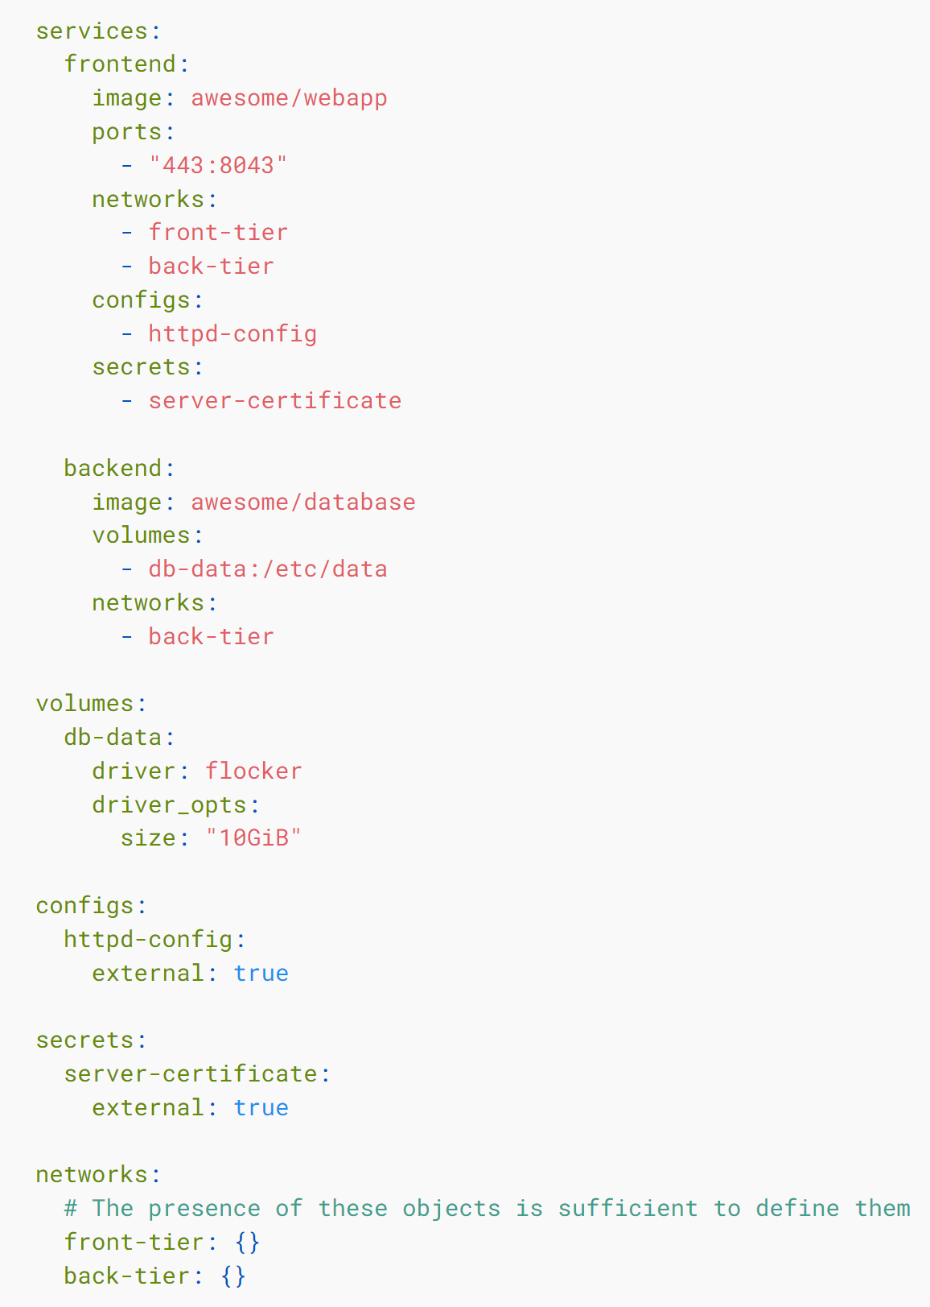
PYTHON+DOCKER: Використання DOCKER&Docker-compose у PYTHON проектах
Docker compose: теорія + практика.
Пишемо файл docker-compose.yml
Файл docker-compose.yaml (або .yml) – описує процес створення групи контейнерів (служб), мережі, томів, секретів, опис змінних оточення і інших параметрів, які треба передати для кожної команди. Повна документація – тут.
Загальну структуру такого файлу зображено на вставці коду.
Формат файлу – yaml
Далі присутні розділи:
version (необо’язково і застаріло, вказує версію специфікації )
services (обов’язковий розділ, описує створення сервісів на docker host – з окремих образів з передаваємими параметрами)
networks (необов’язковий, описує створення мереж)
volumes (необов’язковий, описує створеня і конфігурування томів – постійних сховищ даних. Звертаю увагу – що створені сховища фігурують у сервісах, які їх використовують.)
configs (необов’язково, дозволяють сервісам адаптувати свою поведінку без перебудови образу – тобто формує дані для конфігурації сервісів)
secrets (необов’язковий, оголошує створення (або посилання) на кофідеційні дані, які зможуть використовувати сервіси)
Ми не будемо докладно вивчати можливості визначення і керування кожного з описаних елементів, ми розберемо варіант файлу нашого проекту.
ITVDN
Information Technology Video Developer Network https://itvdn.com

Slide 38
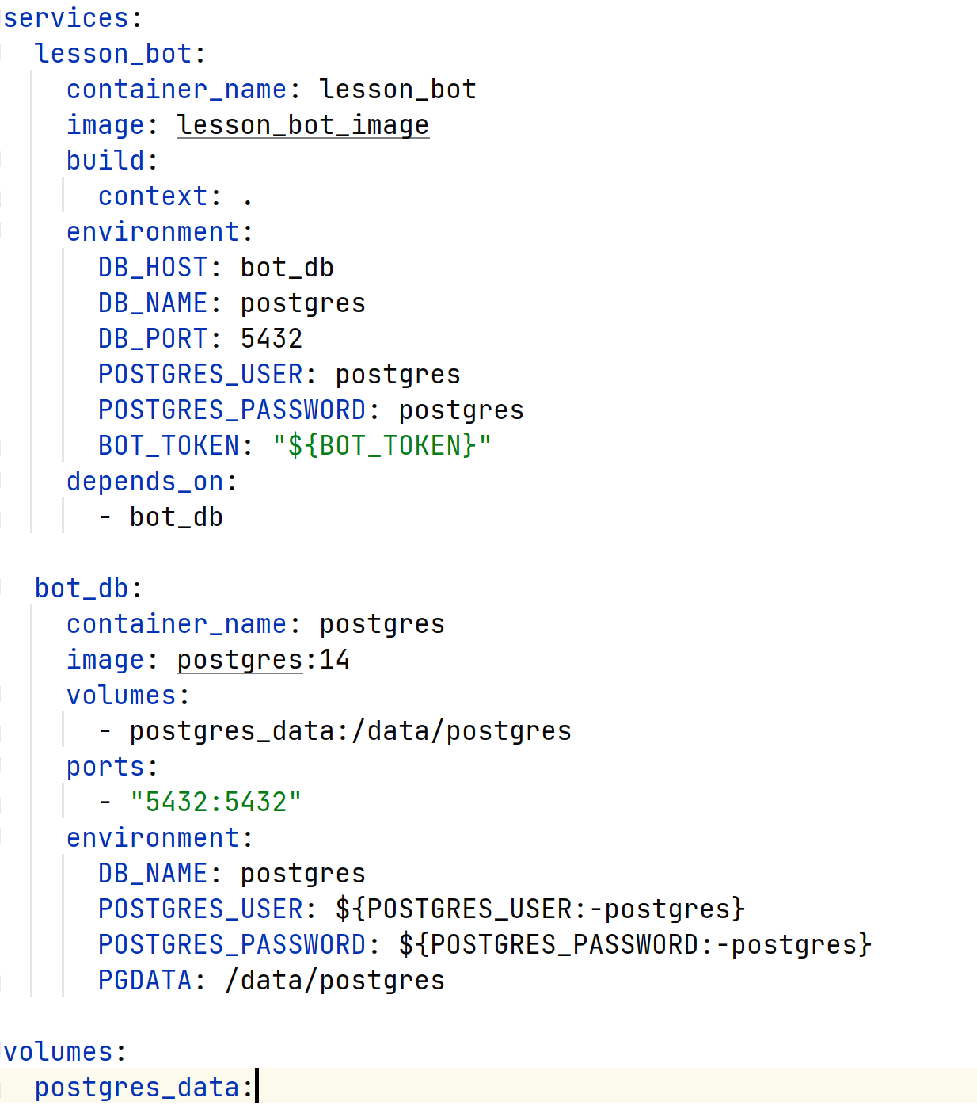
PYTHON+DOCKER: Використання DOCKER&Docker-compose у PYTHON проектах
Docker compose: практика. Пишемо docker-compose.yml
опис всіх існуючих сервисів (lesson_bot і bot_db). Кожен буде запущений в окремому контейнері, так як ми ніде в файлі не описуємо створеня окремих мереж (networks - докладно про це тут), то два сервіса за замовченням будуть приєднані до мережі bridge і можуть звертатися один до одного за назвами сервісів – lesson_bot і bot_db.
опис створення контейнера з нашим сервісом. Спочатку – назва сервіса, потім – як назвати контейнер (container_name), потім – з якого образу стоврити контейнер (image). Якщо є розділ build (у нас тут є) – то це необов’язково, просто фіксує назву для образу який буде створено. Наш розділ build описує як створити образ. Докладно формат описаний тут. Якщо просто – то там ми описуємо де шукати Dockerfile який описує створення контейнера. У нас описано context: . – це означає шукати файл в поточній директорії. Далі – ми описуємо змінні оточення, які будуть доступні в контейнері – environment, і далі опис змінних у форматі ключ: значення. Розділ depends_on – описує назви сервісів які обов’язково повинні бути запущені для коректної роботи цього сервіса. В нашому випадку це bot_db.
опис створення контейнера з базою даних. Тут багато вже знайомого для нас, зупинимось на відмінностях: image – посилається на назву образу з репозиторію DockerHub. Заява volumes – описує том для збереження даних з назвою postgres_data і співставляє його з директорією в контейнері. Все, що буде збережено під час роботи контейнера в цю диреторію – не зникне при видаленні контейнера. ports – описує який порт контейнера співставити з портом docker host.
volumes на рівні сервісів – описує створення нового тому за межами контейнерів з заданням імені, за яким можна його визначати в сервісах (як ми зробили це в сервісі bot_db)
ITVDN
Information Technology Video Developer Network https://itvdn.com

Slide 39
PYTHON+DOCKER: Використання DOCKER&Docker-compose у PYTHON проектах
Заняття 4: розвиток проекта і додаткові інструменти.
Розбираємо помилки і питання при роботі з CLI docker-compose і при створенні docker-compose.yaml файла.
Будуємо багатоконтейнерний проект. Основні дії – збірка, запуск, зупинка, видалення.
Розгортаємо БД postgreSQL в контейнері.
Планування найближчих цілей проекта: створення БД, створення таблиць, підключення до БД із основго застосунка
Створення БД, практична робота з CLI docker-compose.
Написання коду для роботи з БД.
Робота з CLI docker-compose.
Розгортання в додатковому контейнері інструментального ПЗ – pgAdmin:
Модифікація docker-compose.yaml для створення додаткового контейнера
Розуміння профілів запуску і створення dev-профіля.
Підключення pgAdmin до нашої БД, базові можливості.
ITVDN
Information Technology Video Developer Network https://itvdn.com

Slide 40
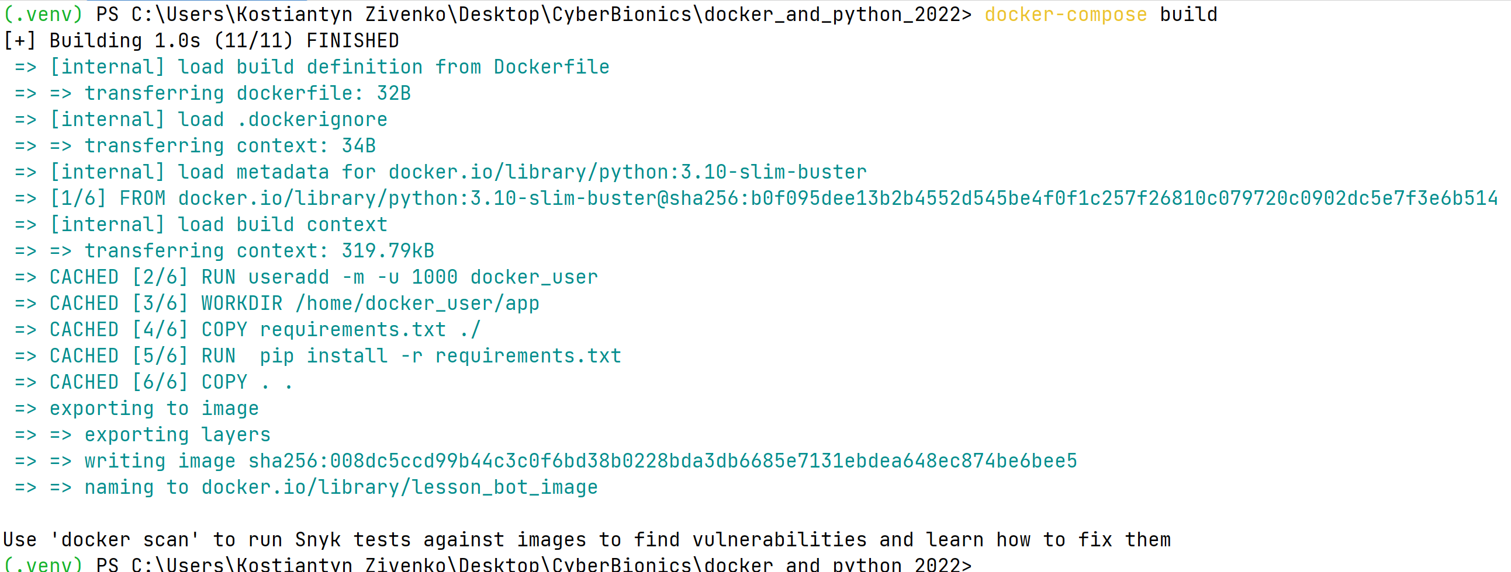
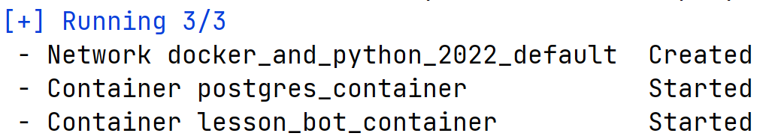
PYTHON+DOCKER: Використання DOCKER&Docker-compose у PYTHON проектах
Практика PostgreSQL: створюємо БД і необхідні таблиці.
<- будуємо наш проект. Отримаємо щось на кшталт:
Тепер можна запустити створення всіх необхідних контейнерів за допомогою команди:
Результат буде мати приблизно такий вигляд:
Ми бачимо, що створено мережу docker_and_python_2022_defaulft (в якості назви за замовченням docker взяв назву папки з нашим проектом і додав – що це мережа яка створюєьтся за замовченням), і стартувало два наших контейнери – саме з тими іменами якими ми описали їх в файлі docker-compose.yaml.
Якщо ви виконаєте команду docker ps – то ви побачите що у вас працюють два контейнера – із застосунком і з БД. Ми знаємо, що вони поєднані мережею. Нам нічого не заважає працювати далі з застосунком, додаючі операції з базою даних postgresql.
ITVDN
Information Technology Video Developer Network https://itvdn.com

Slide 41
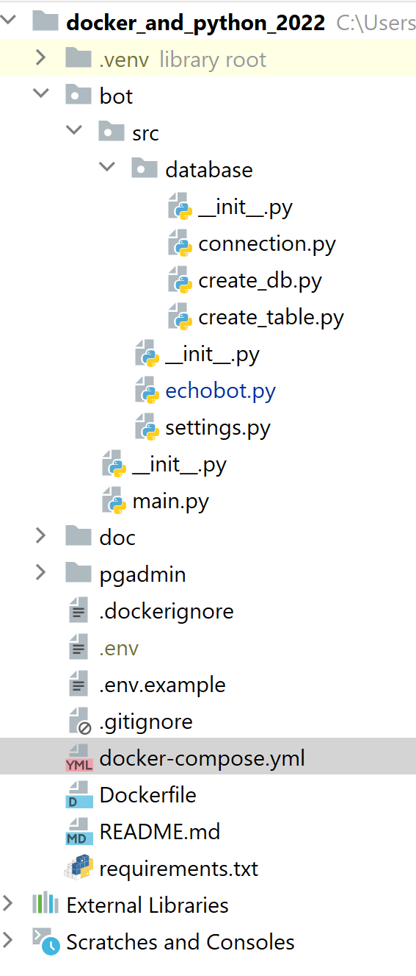
PYTHON+DOCKER: Використання DOCKER&Docker-compose у PYTHON проектах
Практика PostgreSQL: створюємо БД і необхідні таблиці.
Фактично у нас створена не БД, а розгорнутий сервер postgresql (СУБД), який вміє створювати бази даних і працювати з ними. Для того щоб надати нашому застосунку працювати з базою даних – її треба створити. Потім в цій БД необхідно створити необхідну структуру даних – таблиці з описом всіх типів даних для атрибутів і зв'язків між ними (згадайте як ми це робили коли вивчати основи SQL і роботу з БД SQLite).
Ви розумієте, що створення БД – це дія яка виконується, як правило, один раз за весь час роботи над проектом. І створення і зміна таблиць – також не часта операція (звісно – ви створюєте і модифікуєте свої таблиці протягом життя проекту, але це не рутинна операція яка виконується при кожному рестарті вашого коду). Тобто – ці операції (створення БД, створення таблиць і модифікації таблиць) проводяться за рамками основного коду вашого застосунка і запускаються окремо. Тому і ми з вами окремі скрипти, один я яких буде створювати нашу БД для роботи, а інший буде створювати необхідні нам таблиці (ми створимо одну таблицю, так як сьогодні ми вивчаємо не бази даних, а організацію процесу розробки з використанням docker).
І ще нюанс: зазвичай при розробці застосунка БД створюється один раз, а структура БД корегується досить часто протягом процесу розробки. Для відстеження цього процесу і його автоматизації існує спеціальний клас програм. Ці програми допомагають створювати зміни структури таблиць БД (опис стану таблиць БД називають «міграцією») і пересуватися між станами БД («остання міграція», «відкотитися до попередньої міграції» - і таке інше. Дуже схоже на git і коміти для фіксації стану розробки коду – тільки для БД).
Ми сьогодні не будемо використовувати механизм міграцій (познайомимось з ним під час вивчення Django ORM).
Для початку роботи створіть в проекті структуру файлів як на малюнку справа – ми все, що стосується БД винесемо в окремий каталог.
ITVDN
Information Technology Video Developer Network https://itvdn.com

Slide 42
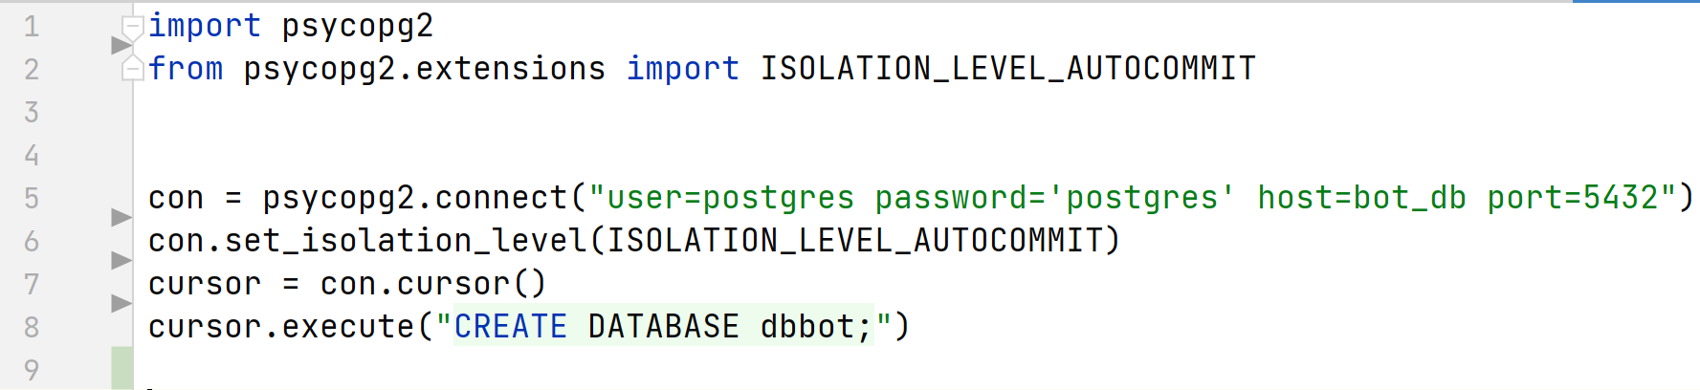
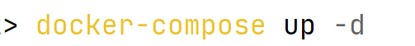
PYTHON+DOCKER: Використання DOCKER&Docker-compose у PYTHON проектах
Практика PostgreSQL: створюємо БД і необхідні таблиці.
Спочатку нам необхідно створити БД.
Як ми вже говорили, для роботи з БД PostgreSQL ми будемо використовувати модуль psycopg2. Повна документація тут.
Модуль дуже простий за своїм використанням, добре документований. Його використання схоже на використання модуля sqlite3 для роботи з базою SQLite – що ми з Вами вже робили. Модуль дає можливість створити підключення до бази даних, створити об’єкт «курсор», який буде приймати від нас прямі SQL команди і виконувати їх на базі даних, до якої ми підключились.
Спочатку пишемо скріпт для створення БД:
Спочатку ми імпортуємо необхідний нам модуль і константу для встановлення рівня ізоляції транзакцій (Зараз просто сприйміть це як факт, без заглиблення. Докладніше – тут. Вивчати це ми будемо в курсі SQL, пізніше)
В рядку 5 ми створюємо підключення до СУБД. За замовченням postgresql створює користувача postgres з паролем postgres. Хост – згадайте як ми назвали сервіс в якому розгорнули БД і як нам docker дозволяє звертатися до сервісів. Тобто – ім’я користувача і пароль ми отримали за замовченням від postgreSQL, ім’я БД і порт – визначили самі в файлі docker-compose.yaml
Рядок 6 – встановлюєм рівень ізоляції за допомогою імпортованої константи і не загиблюємось на цьому етапі навчання що це і для чого.
Рядок 7 – створюємо об’єкт «курсор», за допомогою якого будемо працювати з цім підключенням
Зядок 8 – виконуємо операцію по створенню БД з ім’ям dbbot. Це – звичайна команда SQL, ми з вами так вже робили коли працювали з SQLite (звертаю Вашу увагу, що в файлі docker-compose.yaml ми визначили цю назву БД в змінних оточення контейнера з нашим застосунком. Як і інші параметри, які можуть знадобиться при підключенні до нашої БД і API Telegram)
Тепер, щоб створити цю БД, нам необхідно запустити цей скріпт в контейнері застосунка в то час, коли працює контейнер з БД. Для цього необхідно:
Перезібрати образи (ми ж змінили код!) →
Стартувати всі необхідні сервіси →
в контейнері застосунка запустити створений скріпт →
ITVDN
Information Technology Video Developer Network https://itvdn.com

Slide 43
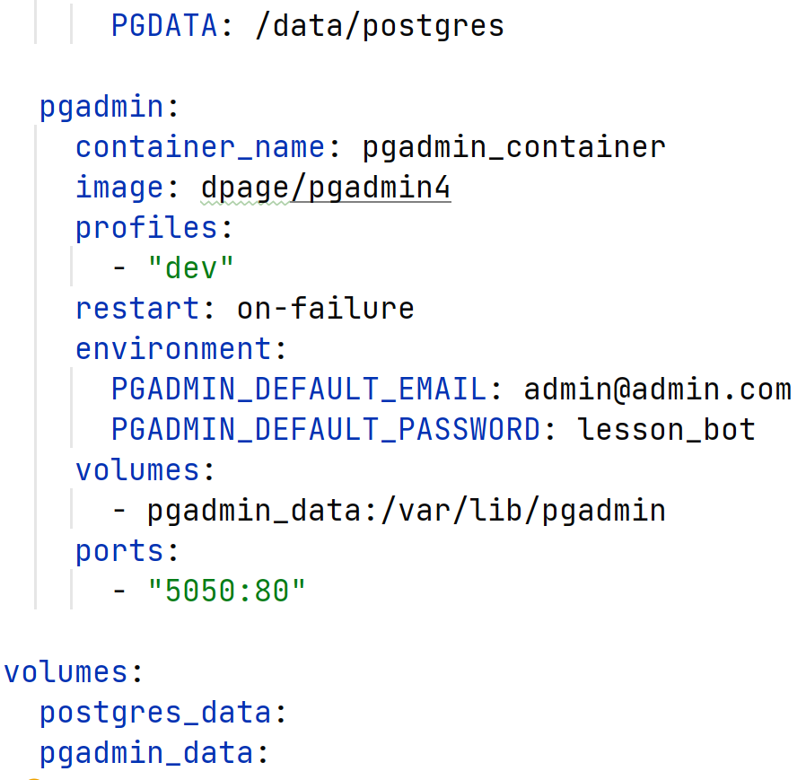
PYTHON+DOCKER: Використання DOCKER&Docker-compose у PYTHON проектах
Практика PostgreSQL: створюємо БД і необхідні таблиці.
Ми з вами створили БД, але як це побачити? Взагалі-то методів багато, але ми з Вами зараз спробуємо скористатися перевагами docker. Прошу Вас зазирнути в файл docker-compose.yaml який знаходиться в нашому проекті. Там є закоментовані рядки, які необхідно розкоментувати) а я поясю саме цю частину docker-compose.yaml.
Ці додаткові рядки в docker-compose.yaml створюють ще один сервіс з ім’ям pgadmin і сховище даних (volumes) з ім’ям pgadmin_data.
Я хочу ще в одному контейнері розгорнути застосунок PgAdmin – щоб на етапі розробки мені було зручніше працювати з БД. Сховище даних я створюю для нього – просто щоб він міг зберігати свох налаштування і після видалення контейнера. Це досить зручний клієнт який дає можливість підклбючитись до БД PostgrSQL і працювати з нею з використанням графічного інтерфесу (докладніше – в документаціхї за посиланням).
Давайте розберемо інші рядки docker-compose.yaml для цього сервісу:
container_name – я просто визначаю ім’я контейнера після створення
іmage – вказую ім’я образу на DockerHub, за яким необхідно скачати готовий образ, який створений розробниками цього сервісу.
profiles – нова для нас команда. Вона визначає, що цей сервіс буде запускатись тільки тоді, коли ми в основній команді будемо вказувати цей параметр профілю (або внесемо це значення в спеціальну змінну оточення) –
Сервіси у яких профіль не вказаний – запускаються завжди. А там де він є (доречи – у сервісу може бути кілька профілей, запускаються лише якщо вказаний профіль цього сервісу в команді). Це дає нам можливість під час розробки використовувати цей атрибут і мати додаткові сервіси які необхідні під час розробки. А коли ми будемо запускати наш застосунок «в бойовому режимі» - нам не треба витрачати ресурсі на забезпечення роботи ціх сервісів – і ми просто не вказуєм профіль і вони не будуть запущені.
restart – указує docker як поводитися сервісу у випадку, коли виникає помилка
environment – встановлюємо дві змінні оточення (з документації pgAdmin), значення яких визначає параметри для входу в pgAdmin. Ми використаємо їх пізніше.
volumes – ми зв’язуємо створене за межами контейнера хранилище даних з директорією в контейнері, в якій pgAdmin зберігає свої дані (це мені відомо з документації)
ports – ми даємо наказ порт контейнера 80 (на якому в контейнері працює pgAdmin) транслювати на порт docker host 5050
ITVDN
Information Technology Video Developer Network https://itvdn.com

Slide 44
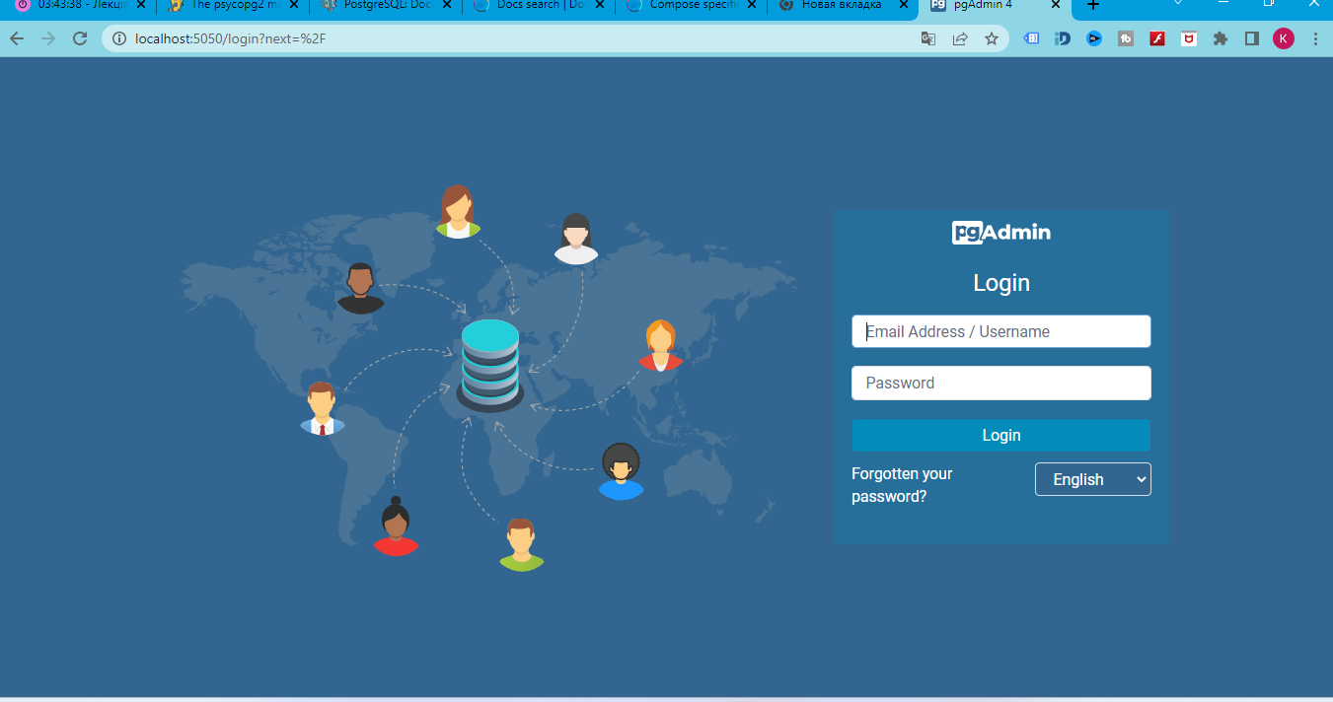
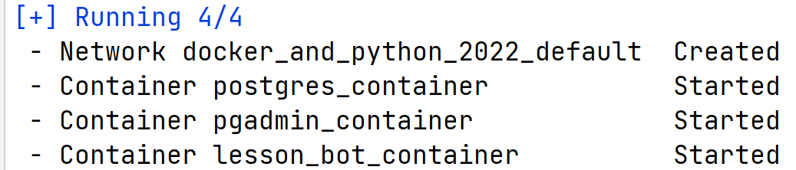
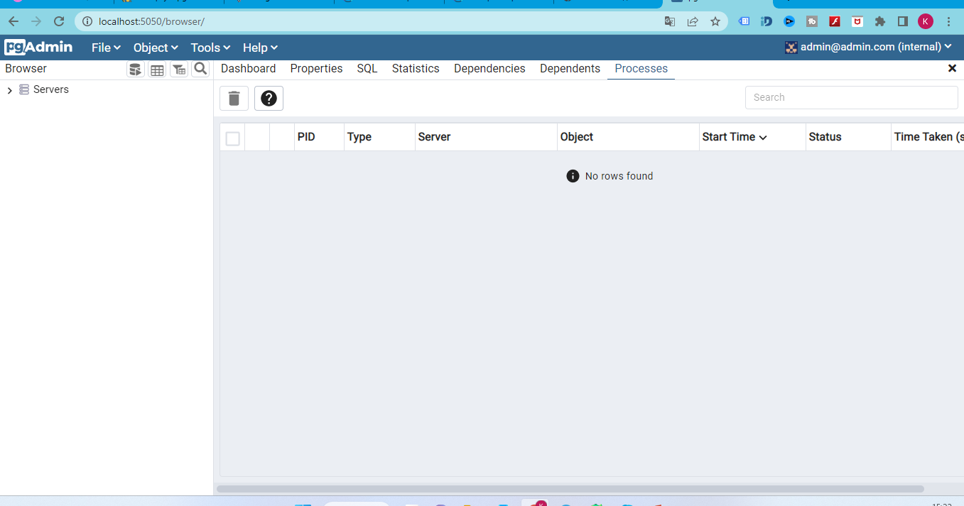
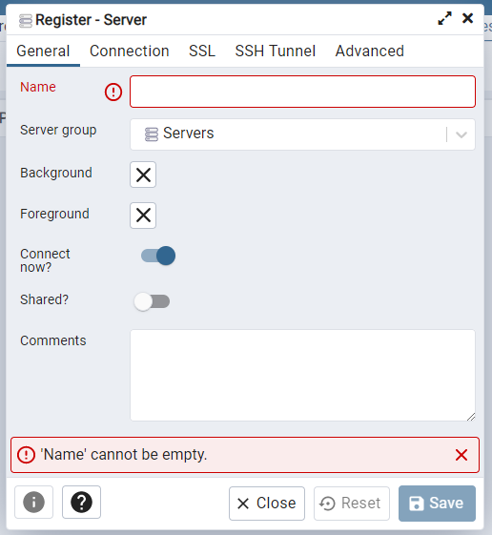
PYTHON+DOCKER: Використання DOCKER&Docker-compose у PYTHON проектах
Практика PostgreSQL: створюємо БД і необхідні таблиці.
1. Тепер скористаємось всім, що зробили. Спочатку – треба зупинити контейнери – якщо ви їх не зупиняли, то вони досі працюють після створення нами бази даних:
2. Тепер запустимо наші сервіси з профілем dev:
Після запуска ви побачите, що стартувало три контейнера:
3. Тепер у адресному рядку браузера
наберіть localhost:5050
у поля Email Address і Password введіть ті значення, які ми визначили в змінних оточення при опису цього сервіса
5. З’явиться вікно. У вкладці General необхідно придумати назву для цього сервера БД. Вона не впливає на підключення, обирайте ту, яка зрозуміла вам. Я назвав lesson_bot_db
4. Ви побачите такий екран. Спробуйте клікнути правою кнопкою миші на меню Servers, далі оберіть пункт Register і далі - Server
ITVDN
Information Technology Video Developer Network https://itvdn.com

Slide 45
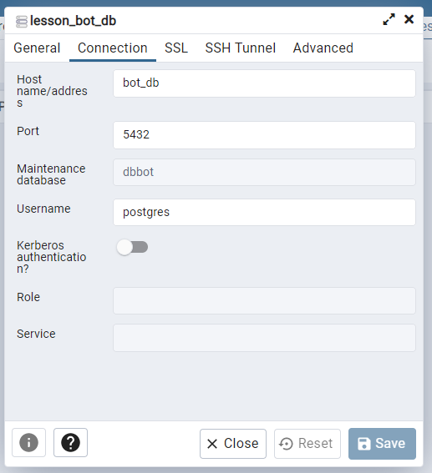
PYTHON+DOCKER: Використання DOCKER&Docker-compose у PYTHON проектах
Практика PostgreSQL: створюємо БД і необхідні таблиці.
Переходьте до вкладки Connection, зараз налаштуємо підключення до нашої БД
2. Host name. Згадайте вивчену теорію – всі сервіси це окремі хости, які мають свої імена і за ними звертаються один до одного. Наш сервіс бази даних має ім’я bot_db (перевірете мне в файлі docker-compose.yaml)
3. Port – тут треба прописати той самий порт, на якому відповідає наш сервіс бази даних. Дивимось у той же docker-compose.yaml – це порт 5432.
4. Maintenace database – ім’я нашої тльки що створеної бази даних. Якщо забули – ми її йм’я зберігаємо у змінних оточення сервісу нашого бота (вже дуже скоро скористаємось) – dbbot.
5. Ім’я користувача бази даних. Ми з вами використали ім’я, яке було створене за замовченням БД, і це ім’я використовували для підключення до СУБД і створення самої БД на попередьому кроці. Воно також збережено у нас у змінних оточення нашого сервісу lesson_bot. Ім’я – postgres.
6. Зберігаемо всі налаштування і під вкладкою Servers ви побачите ім’я створеного вами підключення до вашої БД. Відкрийте, подивіться на пункти меню – нам це все скоро знадобиться.
Ми з Вами вже пройшли значний шлях: створили застосунок, розмістили його в контейнері, створили контейнер з БД, розгорнули в контейнері сервер postgreSQL (нічого не розуміючи про його адміністрування) і зв’язали наші сервіси в одну мережу, що надало можливість їм спілкуватись. Ми розгорнули в ще одному контейнері інструмент для зручної роботи з розгорнутою БД і підключили його до БД. При цьому ми створили, фактично, два профіля розгортання – для розробки і для продакшена. Тепер ми трохи попрацюємо з цією інфраструктурою для закріплення знань.
ITVDN
Information Technology Video Developer Network https://itvdn.com

Slide 46
PYTHON+DOCKER: Використання DOCKER&Docker-compose у PYTHON проектах
Заняття 5: створення підключення до БД і таблиць, модифікація бота для роботи з розгорнутою в контейнері БД.
Планування структури даних під сформульовані раніше завдання для проекту. Структуризація коду для роботи з БД.
Створення з’єднання з БД – файл connection.py
Код для створення таблиці необхідної структури. Файл create_table.py
Робота з CLI docker-compose для запуска скриптів і створення таблиць. Використання pgAdmin для контролю стану бази даних.
Модифікація коду бота для роботи з БД (echobot.py)
Робота з CLI docker-compose для перестворення образів, запуска контейнерів, роботи з логами контейнерів, зупинки\старта сервисів, видалення контейнерів, образів, томів даних.
Запуск створеного застосунка і тестування його роботи.
Висновки.
ITVDN
Information Technology Video Developer Network https://itvdn.com

Slide 47
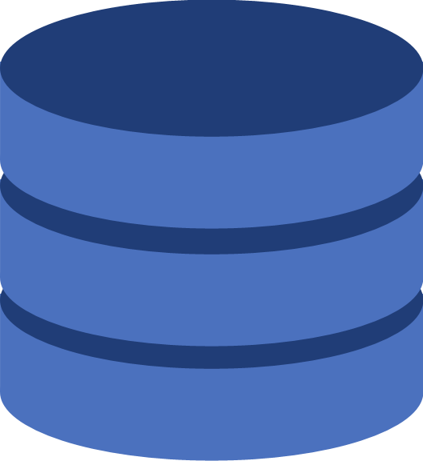

PYTHON+DOCKER: Використання DOCKER&Docker-compose у PYTHON проектах
Практика PostgreSQL: створюємо БД і необхідні таблиці.
Нагадую Вам, що ми створили БД, але ще не створювали ні однієї таблиці і наш застосунок ніяк її не використовує.
Давайте сформулюємо для себе завдання так: наш ехо-бот, пере тим як відправити нам назад повідомлення (що він вже успішно робить – можете перевірити зараз, якщо ви не зупиняли сервіси) повинен записати в БД наступну інформацію:
текст повідомлення
id користувача, який його відправив (це унікальний id для користувачів в межах Telegram)
час, коли повідомлення було відправлено
До того ж, Ви розумієте що добре створити для кожного запису первинний ключ (згадайте наш короткий курс SQL).
Далі: згадайте логіку роботи з БД, яку ми з вами використовували в тому нашому короткому курсі – ми створювали з’єднання з нашою БД, отримували від з’єднання об’єкт «курсор», а потім використовували методи цього «курсора» для виконання SQL-запитів.
1. Так як з’єднання з БД нам буде потрібно досить часто і не в одному місті, я хочу створити його в окремому модулі і потім імпортувати за потреби.
2. Нам необхідно створити таблицю для нашої БД. Для цього ми напишемо окремий скрипт який імпортує з’єднання і використає його для створення таблиці.
3. Далі ми внесемо зміни в коді нашого ехо-бота, які реалізують розроблену нами логіку роботи.
Значно більш докладно ми з Вами будемо вивчати роботу з БД postgreSQL в рамках іншого курсу. Тому не зважайте на деяку примітивність запропонованої моделі і зосередитесь на використанні docker
ITVDN
Information Technology Video Developer Network https://itvdn.com

Slide 48
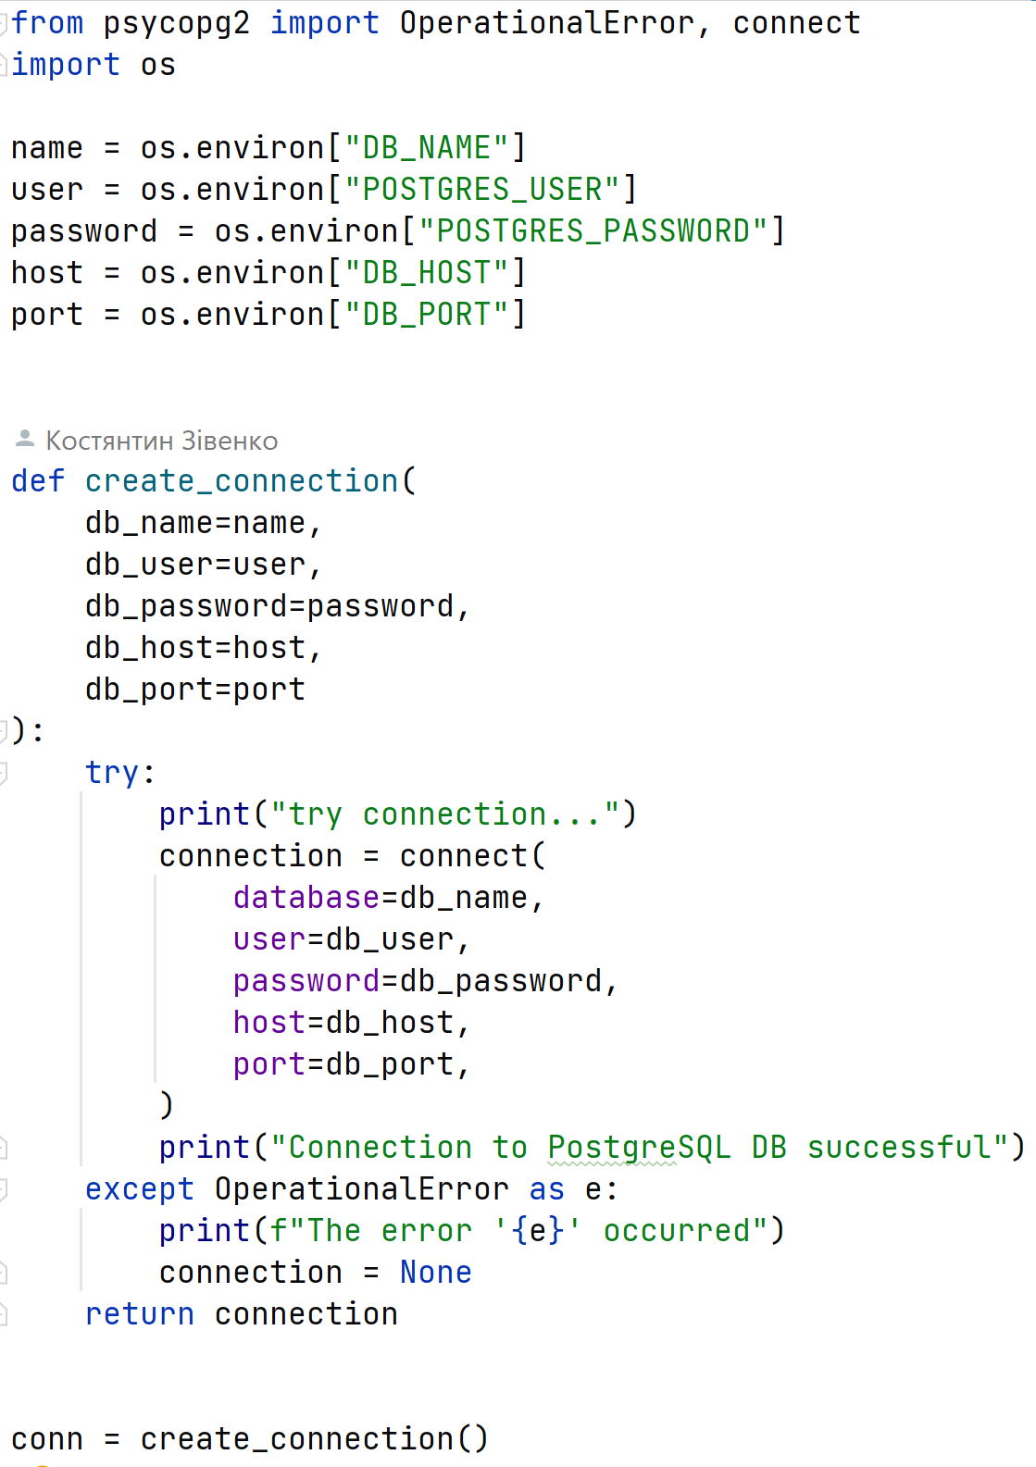
PYTHON+DOCKER: Використання DOCKER&Docker-compose у PYTHON проектах
Практика PostgreSQL: створюємо БД і необхідні таблиці.
Створюємо з’єднання з БД (скрипт connection.py).
Кроки:
Імпортували все необхідне
За допомогою модуля os прочиталі всі необхідні нам для підключення до БД параметри із змінних середовища. Пам’ятаєте ми в файлі docker-compose.yaml коли описували сервіс lesson_bot задали значення для змінних оточення? Нарешті ми дочекалися їх використання)
Звертаю Вашу увагу, що передача так параметрів в контейнер допустима якщо образ контейнера не буде в загальному доступі, але не є найкращім варіантом з точки зору безпеки. Необхідно використовувати docker secrets. Але на етапі навчання – це допустимо. Більше того – ви досить часто будете зустрічати саме такий (або близькі за суттю) методи передачі параметрів.
Визначили функцію, яка за замовченням приймає параметри прочитані із змінних оточення і створює об’єкт psycopg2.connect (документація тут).
Далі ми створюємо об’єкт з’єднання, визиваючі цю функцію.
Саме цей об’єкт ми і будемо імпортувати за потреби в наступних модулях.
ITVDN
Information Technology Video Developer Network https://itvdn.com

Slide 49
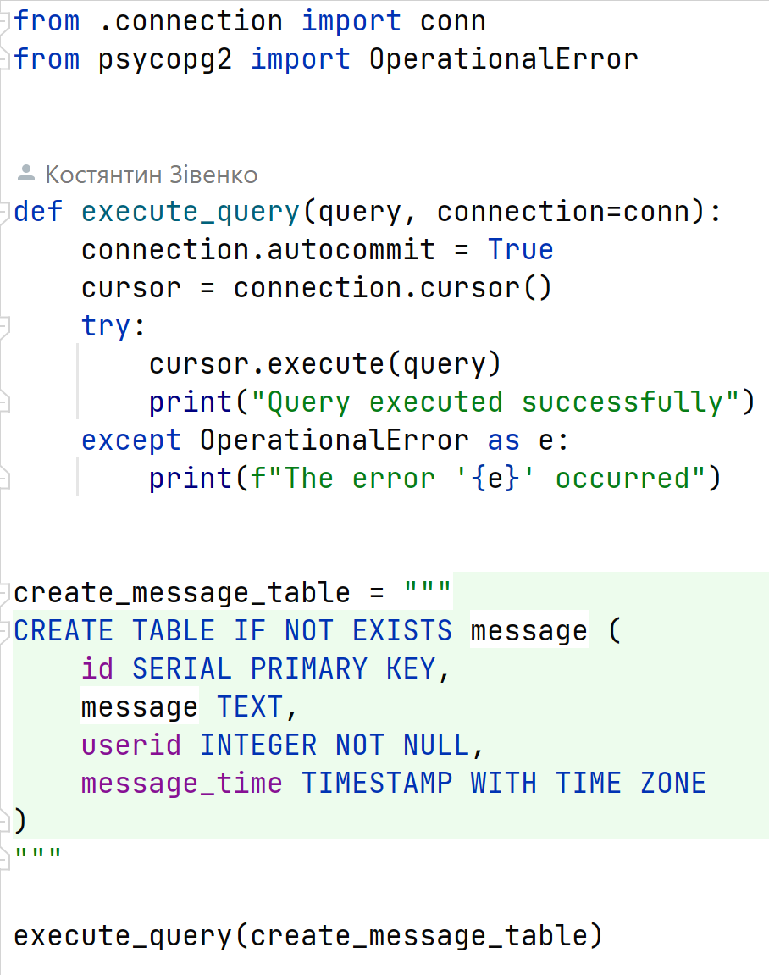
PYTHON+DOCKER: Використання DOCKER&Docker-compose у PYTHON проектах
Практика PostgreSQL: створюємо БД і необхідні таблиці.
Пишемо скрипт для створення таблиці в БД (скрипт create_table.py).
Кроки:
Імпортували все необхідне. Імпортували з’єднання, створене на попередньому кроці.
Створили функцію, яка приймає рядок query – який повинен бути рядком необхідного для виконання SQL-запиту і об’єкт з’єднання з БД. Структура функції дуже схожа на те, що ми з вами робили при вивченні модуля sqlite3 і роботи з SQLite.
Стоврюємо SQL-запит на створення необхідної для нас таблиці. Тут синтаксис трохи відрізняється від бази даних SQLite. При описі атрибута id ми використовуємо інструкцію типа даних SERIAL (це аналог інструкції AUTOINCREMENT для роботи з SQLite). Це дає нам можливість не передавати цей параметр, а БД створить його для нових записів сама, це будуть цілі числа і вони будуть унікальними.
Інструкція типв даних TIMESTAMP WITH TIME ZONE – визначає один з типів даних для опису часу. Доречі – postgresql має значно більше описаних типів даних для атрибутів, ніж SQLite.
Потім ми визиваємо раніше створену функцію і передаєм їй наш рядок для створення таблиці.
Так як ми змінили код, нам необхідно перестворити образи і заново запустити. А потім для створення таблиці запустити на виконання в сервісі lesson_bot скрипт create_table.py
Звертаю вашу увагу, що для зупинки контейнерів які запускадись в профілі dev (якщо ви йшли точно за презентацією – сервіси зараз запущені) команду зупинки необхідно вводити з урахуванням профіля:
ITVDN
Information Technology Video Developer Network https://itvdn.com

Slide 50
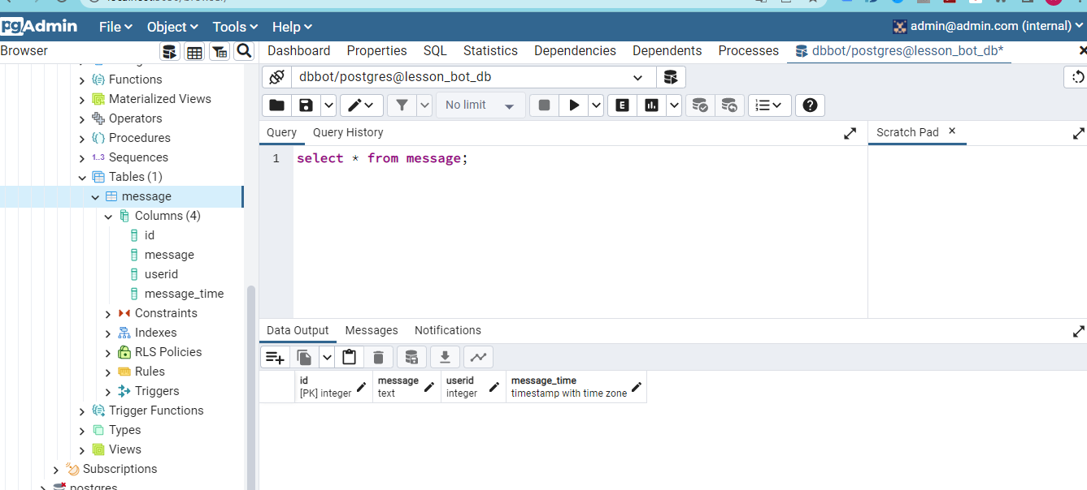
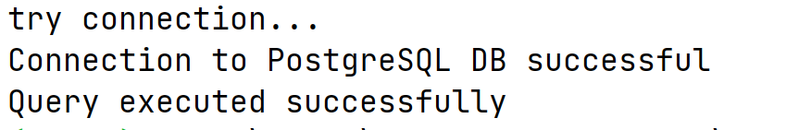
PYTHON+DOCKER: Використання DOCKER&Docker-compose у PYTHON проектах
Практика PostgreSQL: створюємо БД і необхідні таблиці.
Створюємо таблицю.
Кроки:
Перествороємо образи і стартуємо наші сервіси:
робимо це в профілі dev – нам знадобиться pgAdmin
Підключаємо pgAdmin (він запущений, дивимось браузером localhost:5050, вводимо логін і пароль). Пропоную відкрити нашу БД (якщо ви не поставили відмітку раніше «зберігти пароль», то у вас спитають пароль для користувача. Нагадаю - postgres). Якщо ви відкриєте: Servers -> lesson_bot_db (в моєму випадку) -> Databases -> dbbot -> Schemas -> public -> Tables ---- то ви побачите що там ще нічого гнемає
Запускаємо наш скрипт в сервісі lesson_bot:
Після відповідного виводу в консоль
таблиця повинна з’явитись.
Якщо зробити вибірку (нажміть тут, з’явиться поле для вводу SQL-запитів) – вона буде пустою.
ITVDN
Information Technology Video Developer Network https://itvdn.com

Slide 51
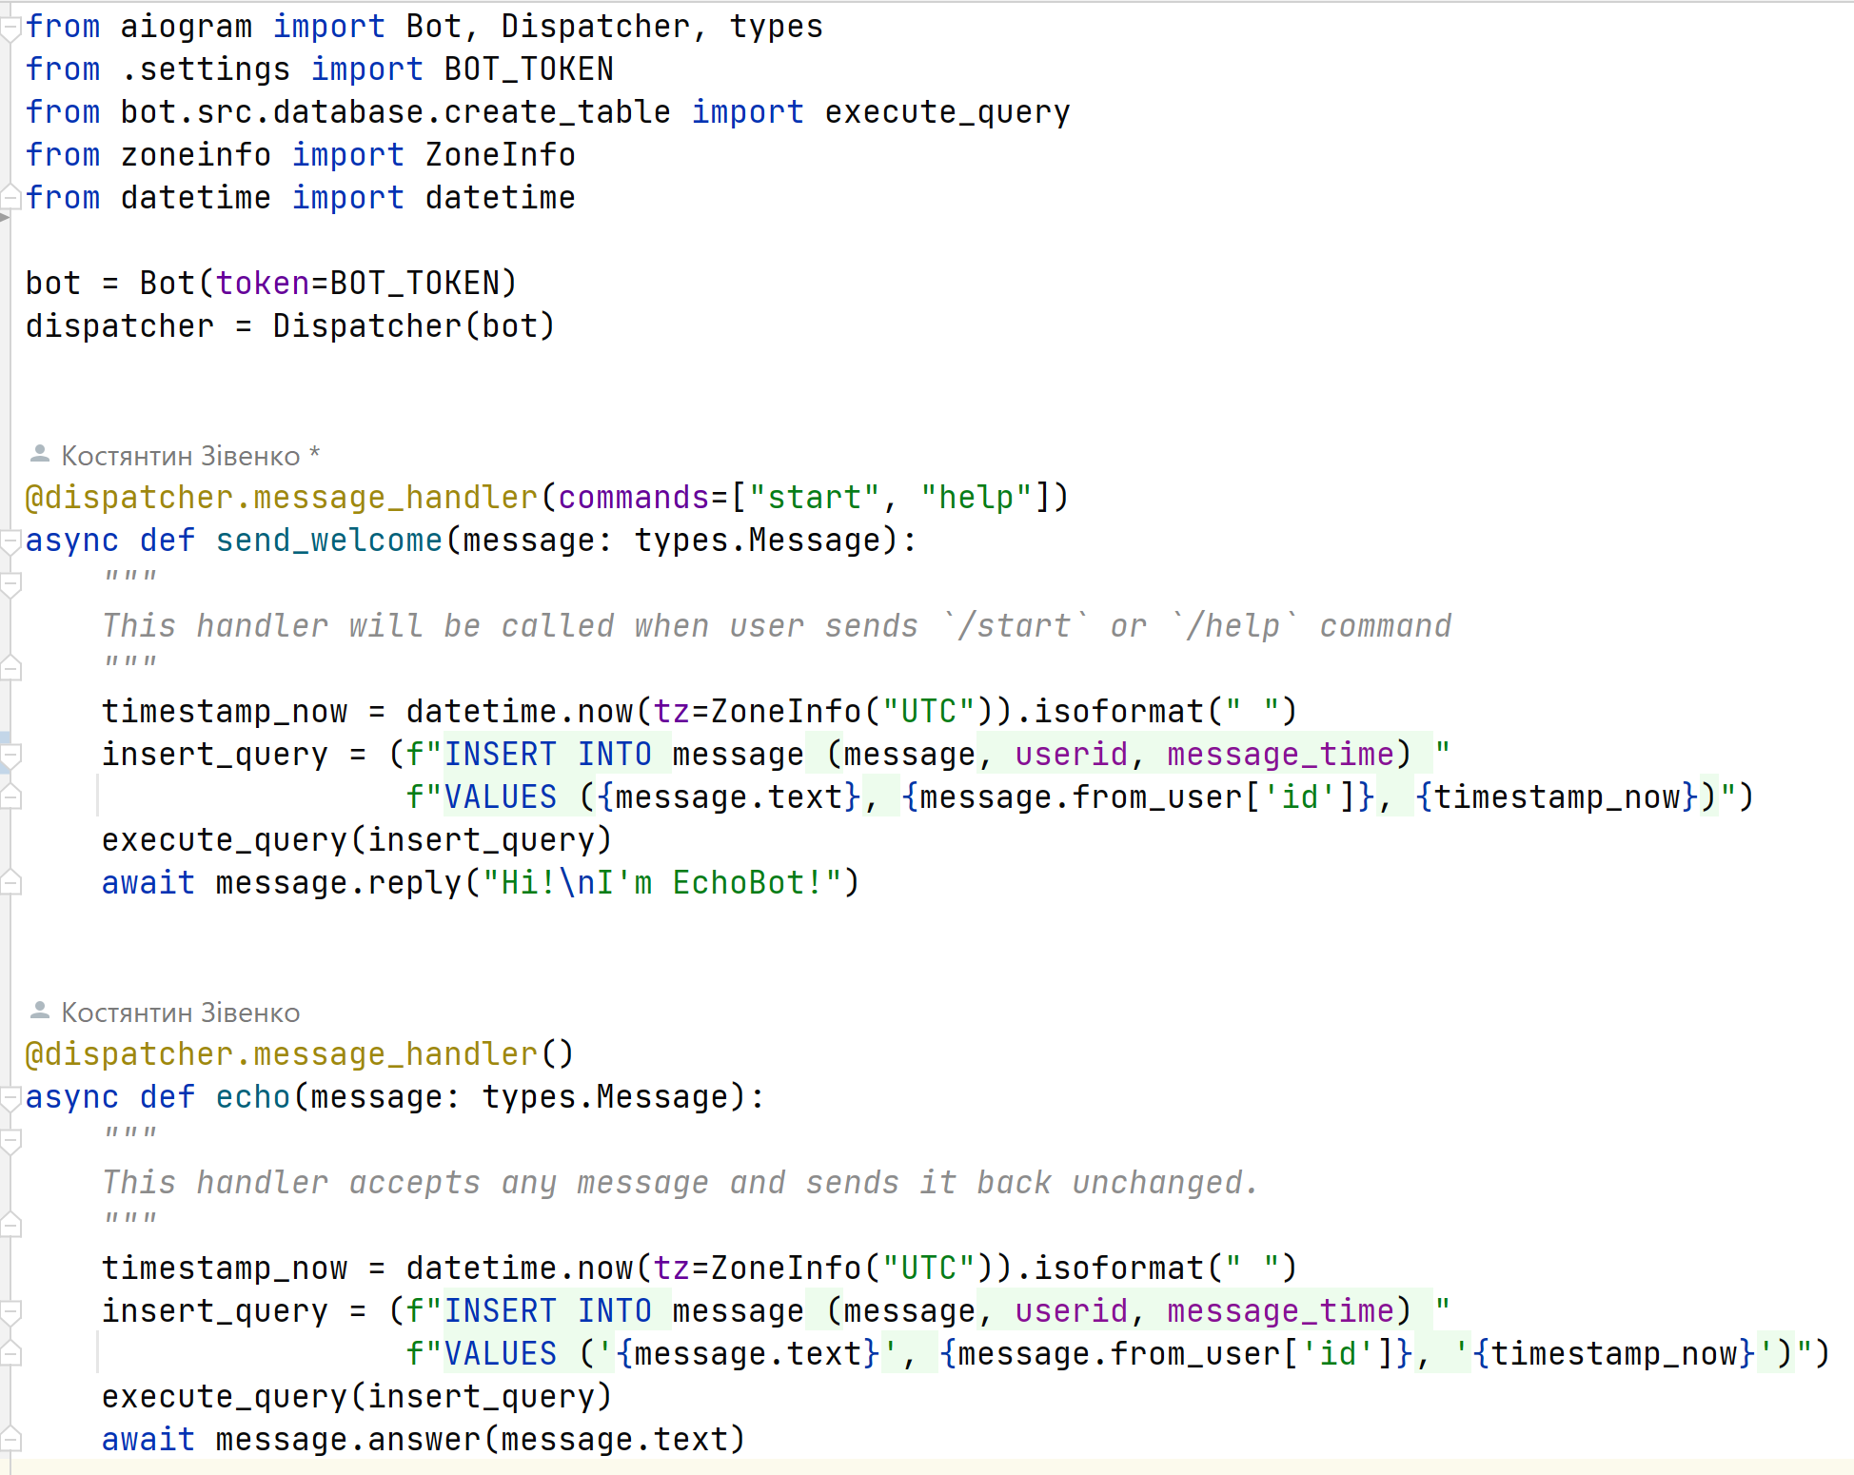
PYTHON+DOCKER: Використання DOCKER&Docker-compose у PYTHON проектах
Практика PostgreSQL: модифікуємо бот.
Модифікуємо наш бот для роботи з БД (файл echobot.py).
Ми внесли небагато змін, а саме:
Імпортували раніше створену функцію execute_query для виконання SQL-запитів до нашої БД і з вбудованих модулів zoneinfo і datetime елементи для роботи з датами (ми ж вирішили вносити в БД запис про час і дату відправлення повідомлення користувачем боту, до того ж з урахуванням таймзони).
В наші хендлери для обробки повідомлень додали абсолютно донаковий код (УВАГА! Ніколи так не робіть – якщо код повторюється – напишіть окрему функцію і визивайте його де необхідно. Просто в нашому випадку функція + рядки виклику + відступи по PEP8 - займали більше рядків, чим прямий копіпаст – а мені треба було все вмістити в один екран ☺)
Код створює об’єкт часу з таймзоною і перетворює його в формат ISO 8601 з роздільником “ ”, як того потребує postgres
Створюємо SQL-запит на вставлення інформації у створену нами таблицю. Дані для вставлення (текст повідомлення і userid отримуємо із об’єкта message)
Далі – передаємо рядок запиту в нашу функцію.
Код завершено. Тепер нам необхідно коректно зупинити сервіси з видаленням, перестворити образи (код змінився), запустити сервіси в dev-профілі (буде цікаво подивитись роботу з БД). Ну і протестувати наш бот.
ITVDN
Information Technology Video Developer Network https://itvdn.com

Slide 52
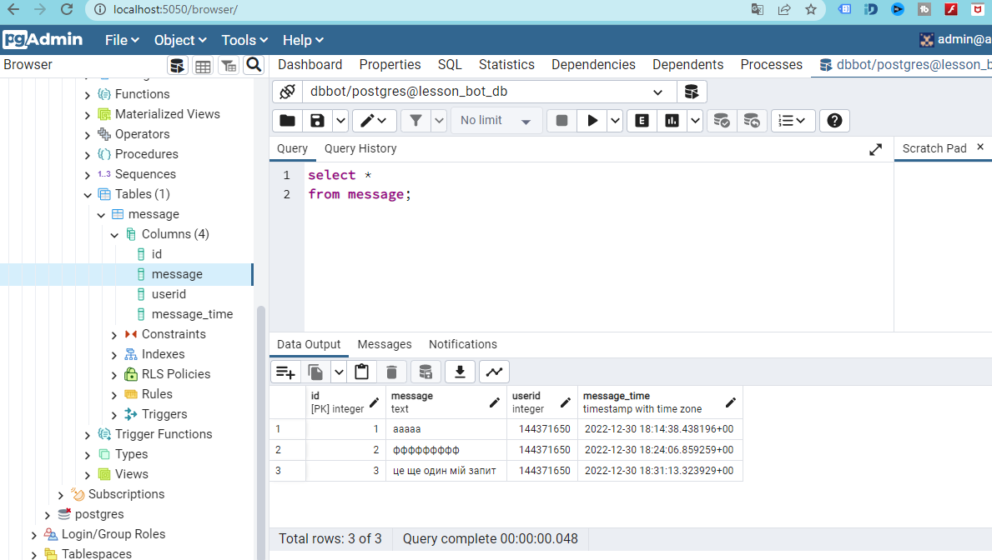
PYTHON+DOCKER: Використання DOCKER&Docker-compose у PYTHON проектах
Тестуємо бот.
1. Зупиняємо сервіси:
2. Перестворюємо образи
3. Запускаємо сервіси в dev-профілі:
4. Підключаємось до pgAdmin (127.0.0.1:5050)
5. Відкриваємо в телеграмі наш бот (у кожного свій – хто що створив на першому занятті курсу). Перевіряємо його роботу – він дзеркалить відправлені йому повідомлення.
6. Дивимось на роботу нашої БД. В pgAdmin:
- після підключення до нашої БД як описано раніше, запускаємо інструмент Query Tool
Пишемо запит на повну вибірку нашої таблиці
Відправляємо запит на виконання
Дивимось результат
Відправляємо нові повідомлення боту
Оновлюємо запит до БД і дивимось як змінюються записи в таблиці.
ITVDN
Information Technology Video Developer Network https://itvdn.com

Slide 53





PYTHON+DOCKER: Використання DOCKER&Docker-compose у PYTHON проектах
Висновки.
Протягом цих 5 занять ми зробили декілька важливих речей:
Познайомились із можливою структурою типового застосунка, на прикладі бота. Навчилися розносити функціонально відокремлені чатини коду в окремі модулі (налаштування застосунка, підключення до БД і т. ін.)
Навчились працювати із змінними оточення (python-dotenv).
Познайомились із створенням Telegram-бота і з модулем aiogram.
Побачили як можна працювати з БД postgresql за допомогою модуля psycopg2.
Познайомились із зручним графічним web-клієнтом для БД postgreSQL – pgAdmin.
Та все це було б набагато складніше і довше, без головної теми цього курсу – платформи Docker.
Ми тільки почали її вивчати і працювали з невеликою часткою її можливостей. Тому не зупиняйтесь) Сьогодні уявити промислову розробку коду без застосування цієї платформи – просто неможливо, це одна із обов’язкових вимог стека для software engineer.
Ми з Вами в подальших курсах будемо використовувати цю платформу (наприклад – в курсі вивчення PostgreSQL), але найбільший ефект від втілення цієї платформи в процес розробки ви зможете відчути коли будете використовувати її від процесу розробки і ізоляції сервісів, до процесу деплою і побудови CI\CD.
Тому – використовуйте docker якомога більше в своїй практиці і вивчайте, вивчайте, вивчайте)))
ITVDN
Information Technology Video Developer Network https://itvdn.com

Slide 54

Інформаційний відеосервіс для розробників програмного забезпечення
Навчальний центр
інформаційних технологій
Відео курси
з програмування
cbs.com.ua
itvdn.com
ITVDN
Information Technology Video Developer Network https://itvdn.com

